Slide 1





CHÀO MỪNG CÁC EM ĐẾN VỚI TIẾT HỌC MỚI!

Slide 2

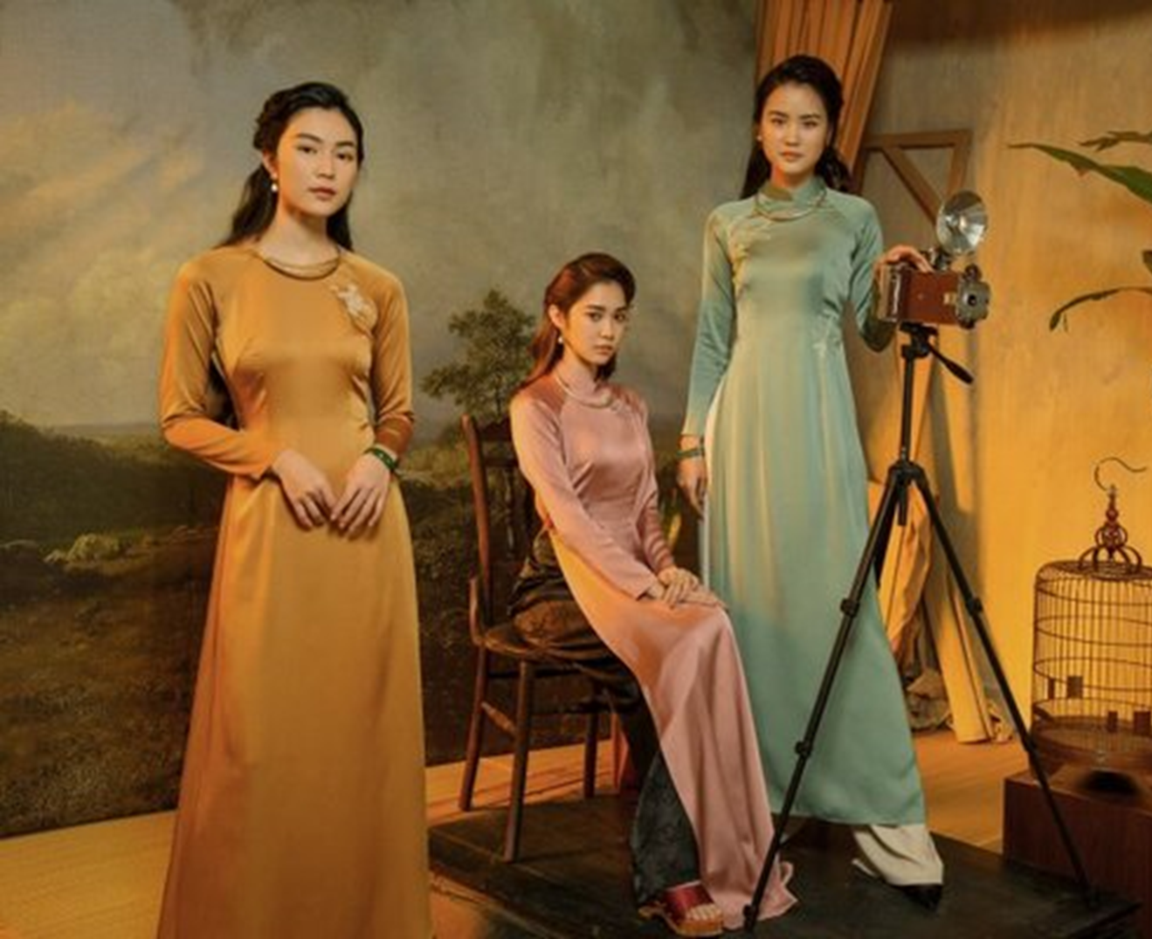
KHỞI ĐỘNG
Thực hiện trò chơi “Tiếp sức ghép hình”
Chia lớp thành 3 đội chơi tiếp sức ghép hình.
Sử dụng mảnh ghép để tạo thành bộ trang phục hoàn chỉnh và giới thiệu về bộ trang phục của đội mình trong 2 phút.

Slide 3

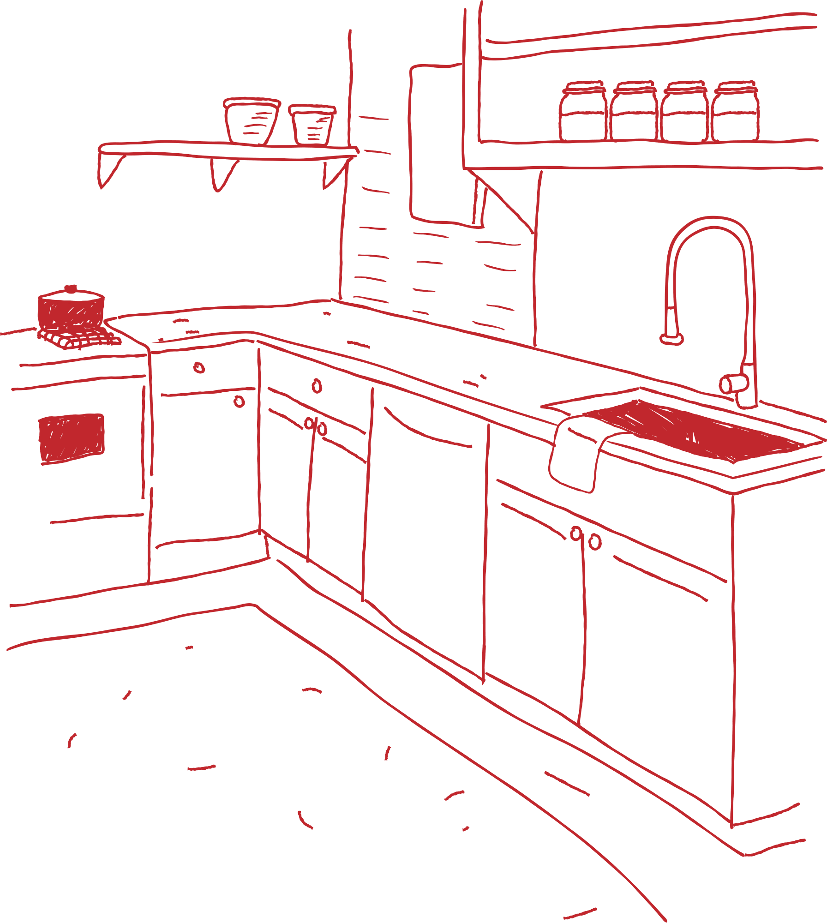

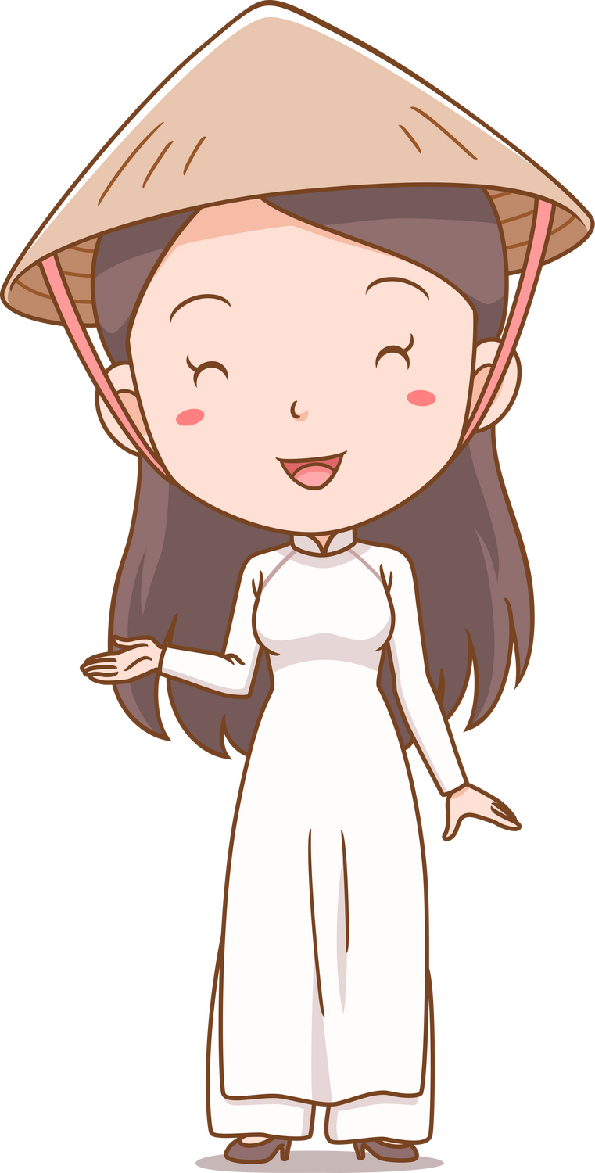
BÀI 2.
THỜI TRANG
ÁO DÀI VIỆT NAM

Slide 4
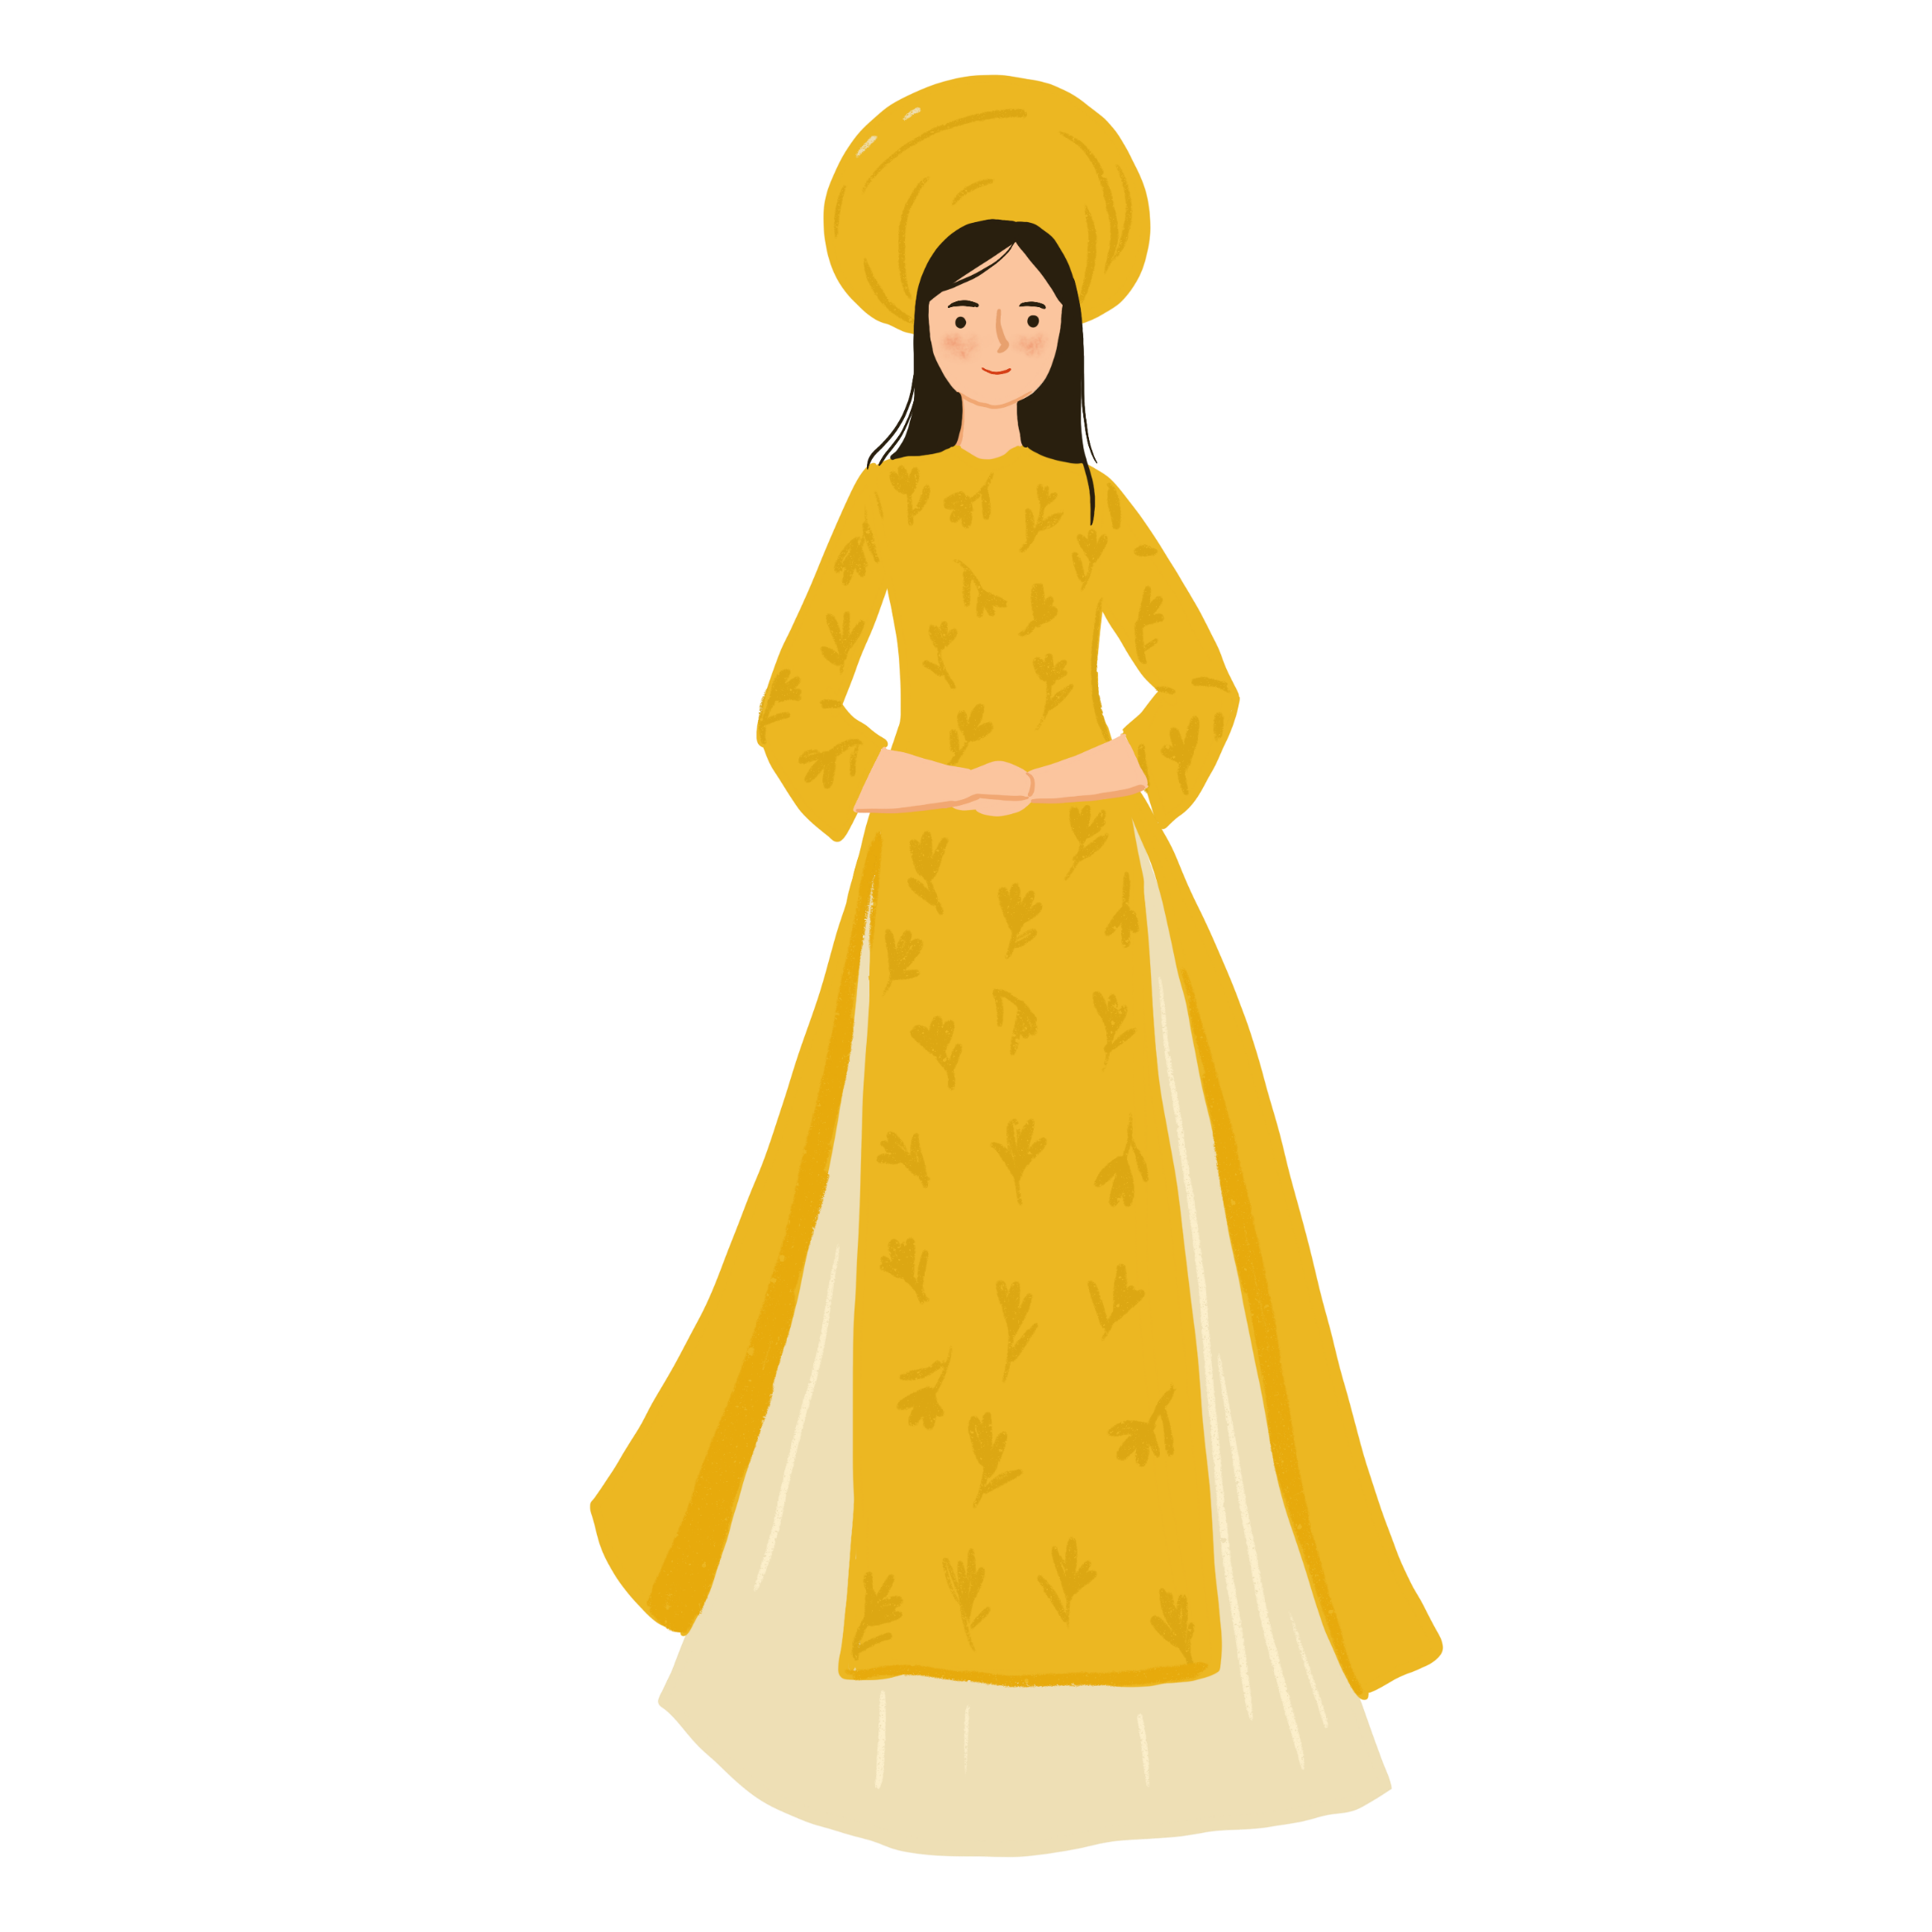
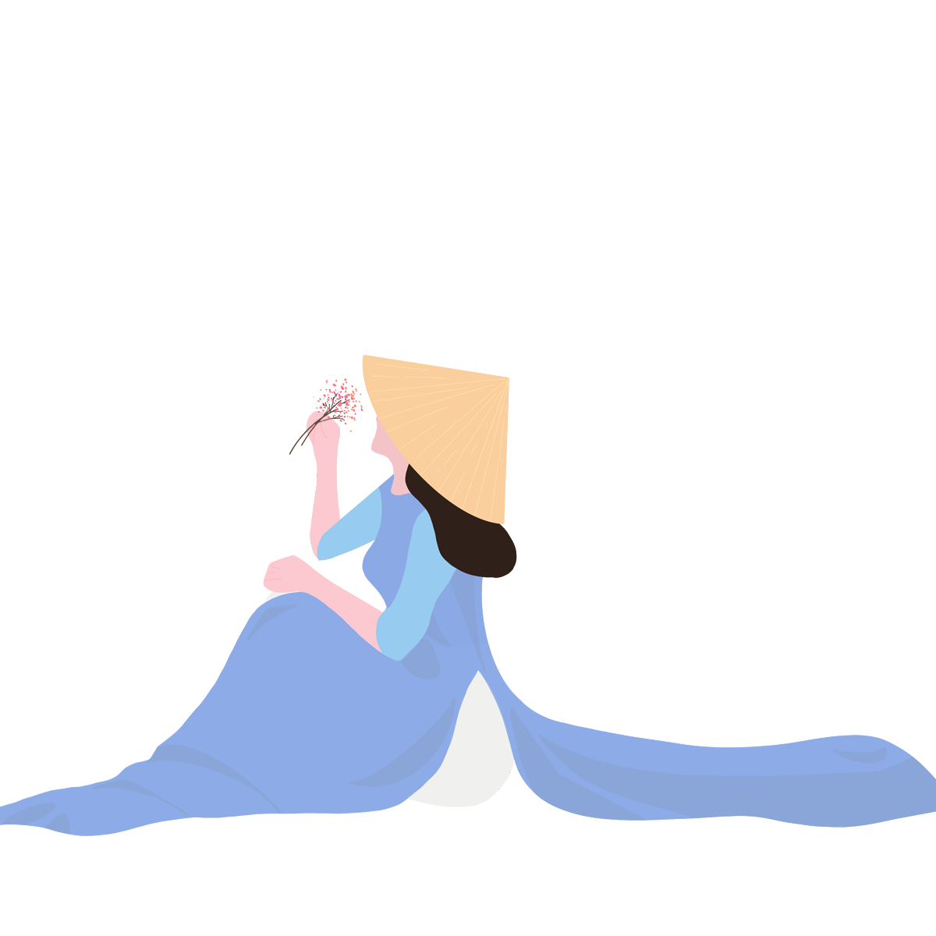

NỘI DUNG BÀI HỌC
01
Quan sát – nhận thức
02
Sáng tạo
03
Luyện Tập
04
Vận dụng

Slide 5
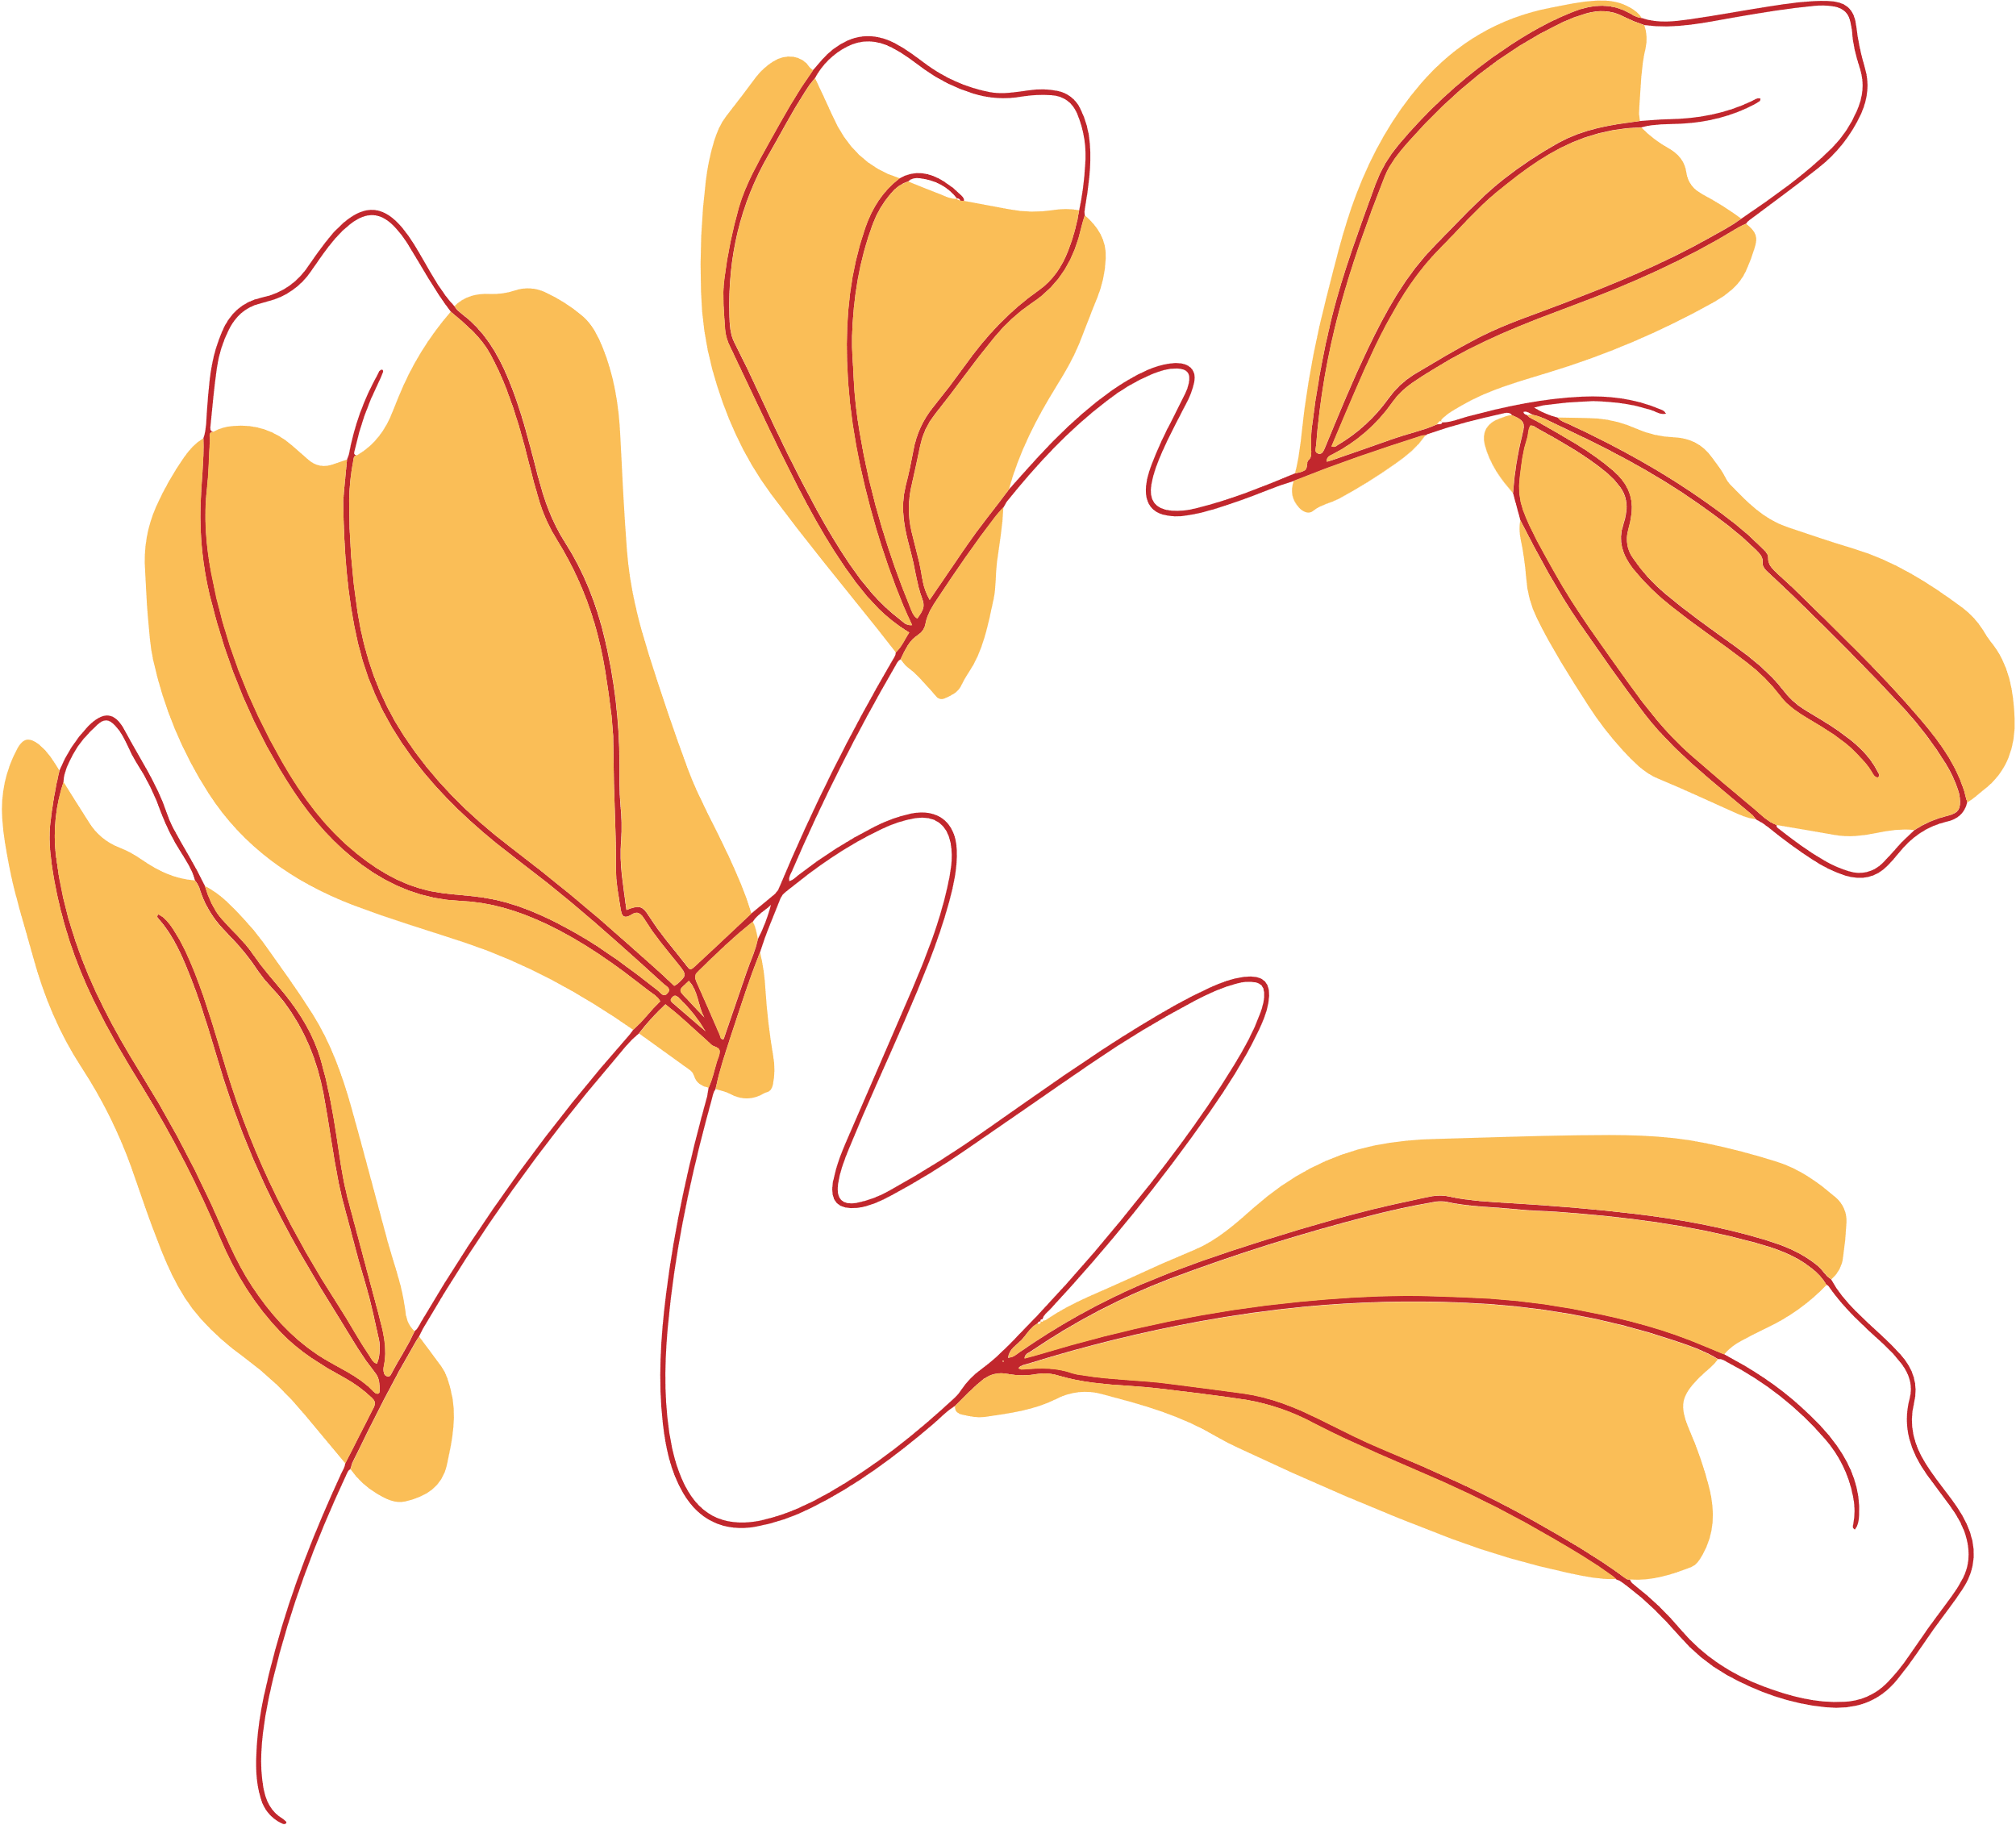

1. QUAN SÁT – NHẬN THỨC

Slide 6
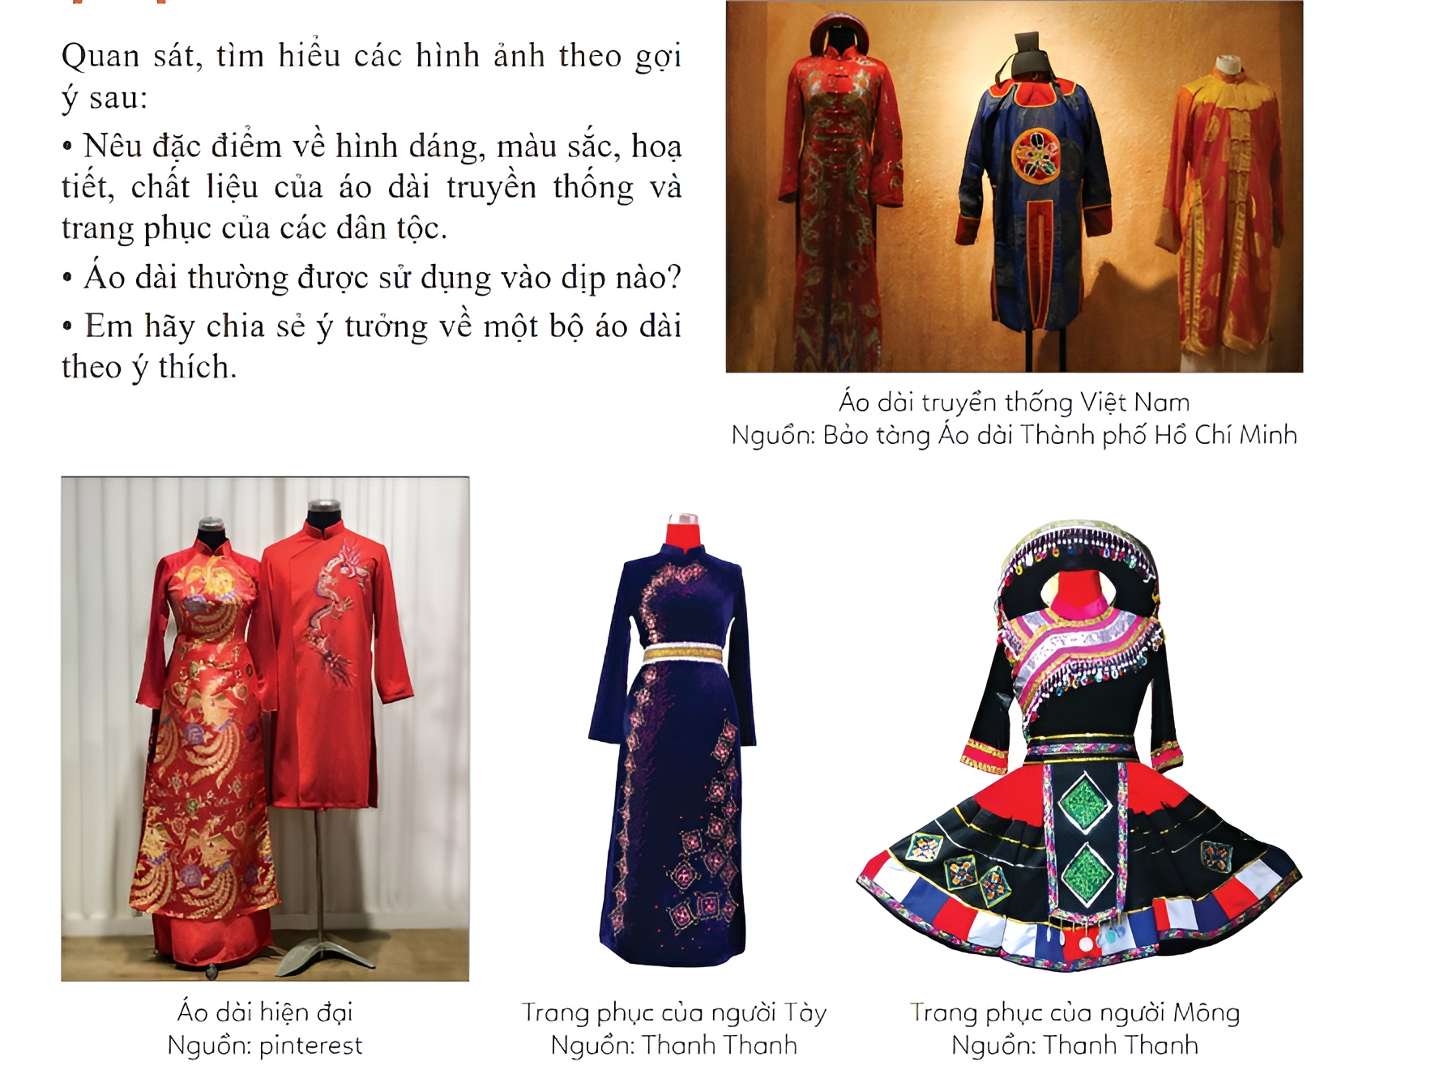

Nêu đặc điểm về hình dáng, màu sắc, họa tiết, chất liệu của áo dài truyền thống và trang phục của các dân tộc.
Áo dài thường được sử dụng vào dịp nào?
Em hãy chia sẻ ý tưởng về bộ áo dài theo ý thích.

Slide 7
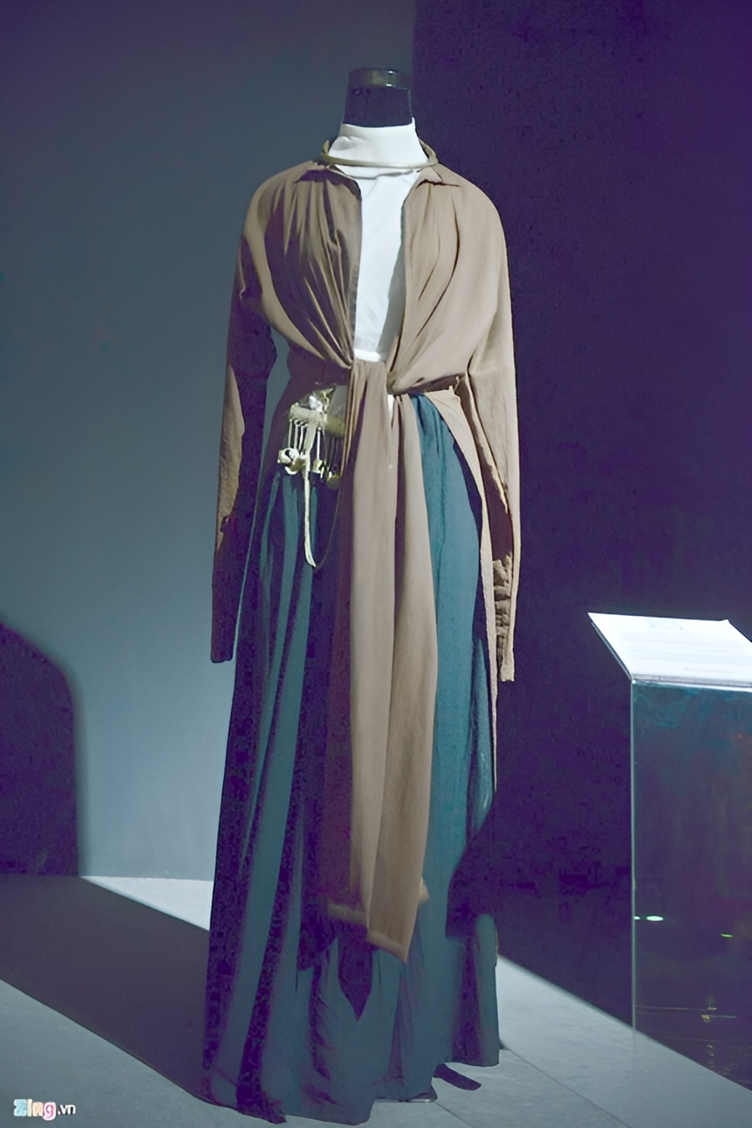
Đặc điểm của áo dài truyền thống và các trang phục dân tộc:
Màu sắc tươi sáng, kết hợp nhiều gam màu.
Họa tiết thêu hoa, hoa văn thể hiện bản sắc dân tộc.
Chất liệu: gấm, lụa,…

Slide 8
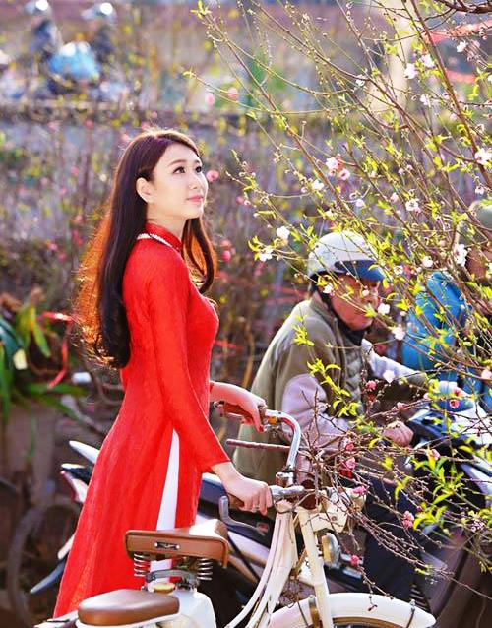
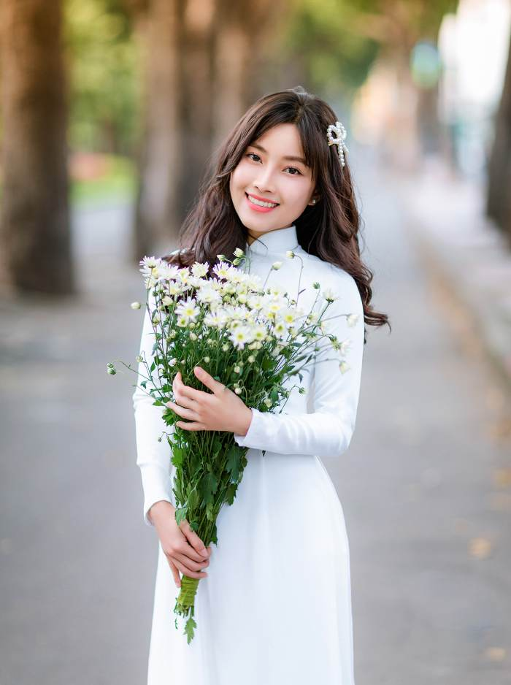
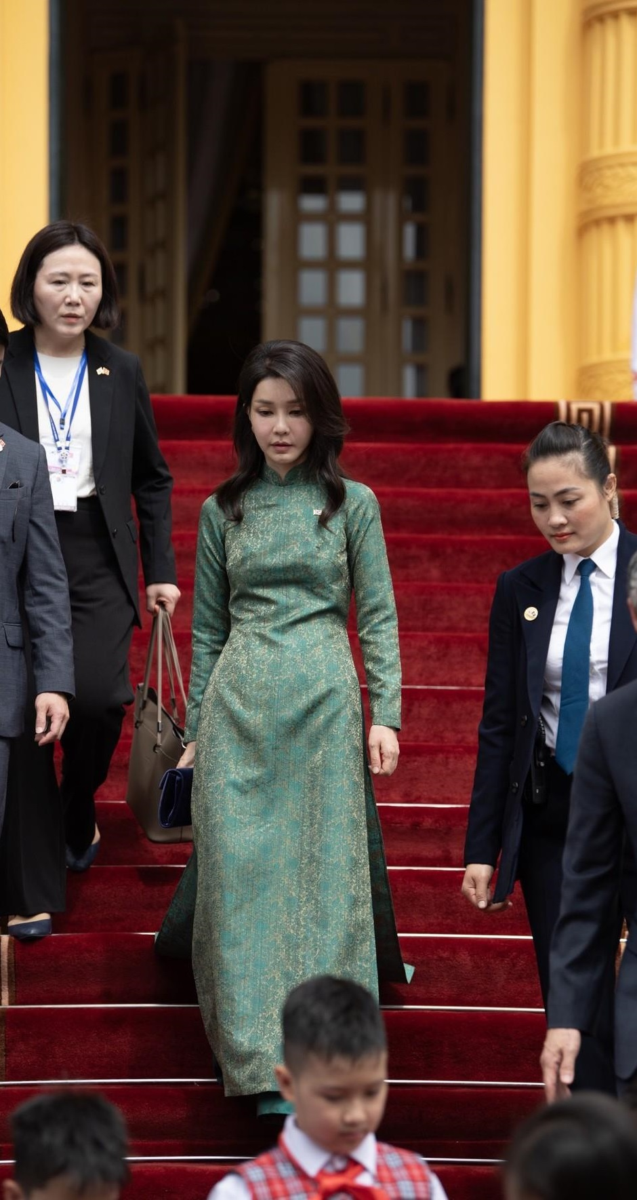
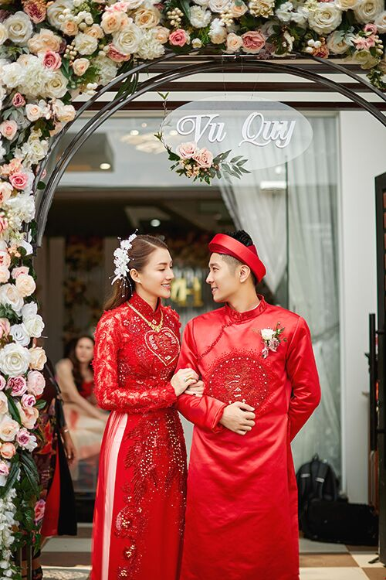
Áo dài thường được sử dụng trong các lễ hội, sự kiện đặc biệt.

Slide 9
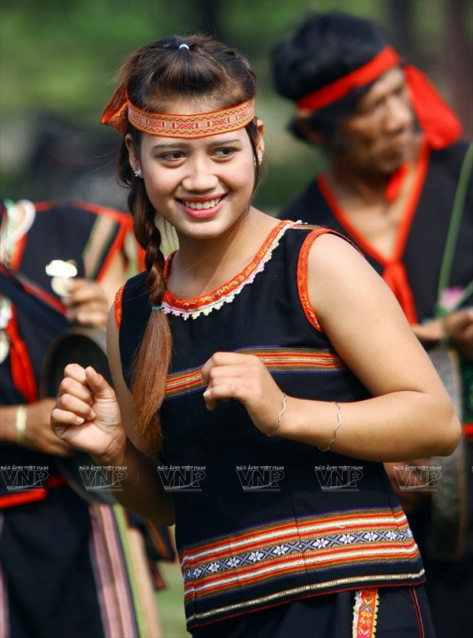
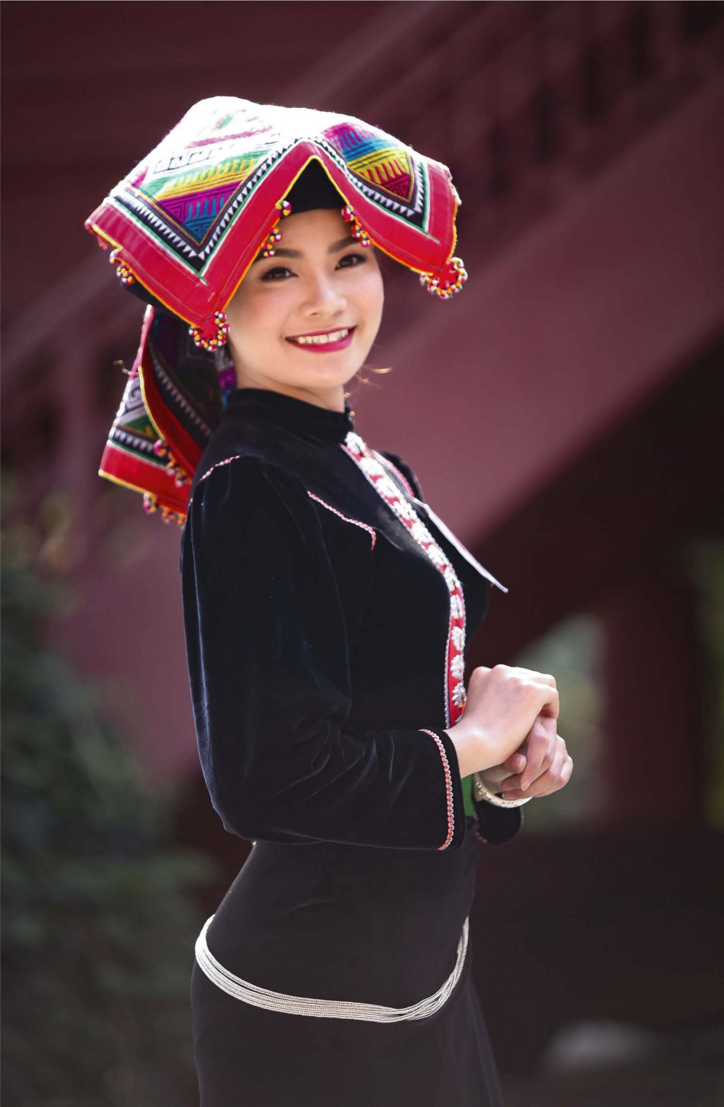
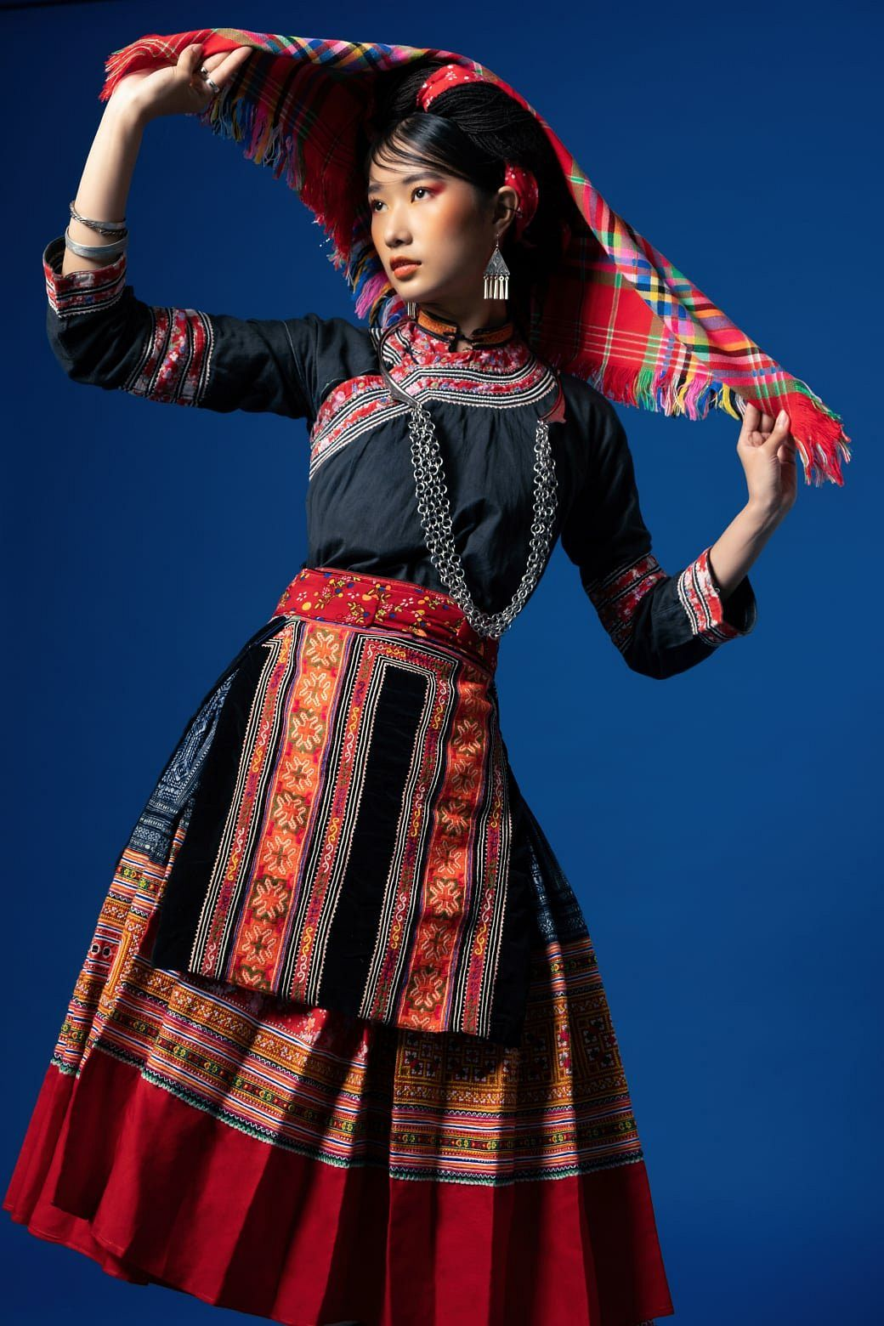
MỘT SỐ TRANG PHỤC DÂN TỘC
Người Ba Na
Người Thái
Người H’Mông

Slide 10
LỊCH SỬ PHÁT TRIỂN CỦA ÁO DÀI
Áo dài từ lâu đã là trang phục truyền thống và là nét văn hóa đặc trưng của dân tộc Việt Nam.
Trải qua từng thời kì phát triển của lịch sử, áo dài luôn không ngừng biến đổi nhưng vẫn đảm bảo tôn được vẻ đẹp dịu dàng truyền thống của người phụ nữ Việt.

Slide 11
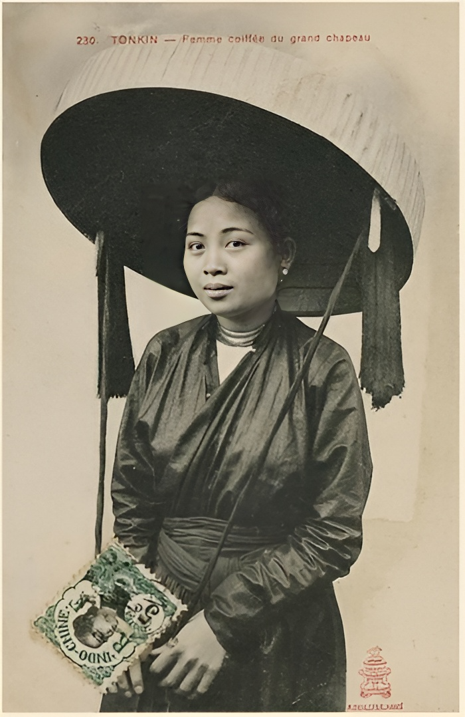
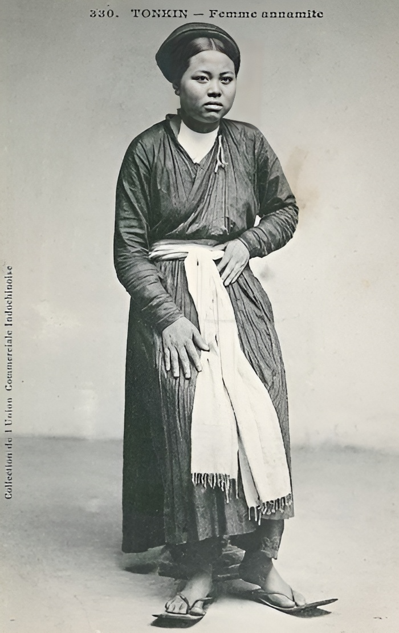
Sự xuất hiện của áo dài bắt nguồn từ áo giao lĩnh (năm 1744) – là kiểu dáng sơ khai nhất của áo dài Việt Nam.
Áo dài tứ thân (thế kỉ 17)
Để tiện hơn trong lao động sản xuất của người phụ nữ, chiếc áo giao lĩnh được may rời 2 tà trước để buộc vào với nhau, hai tà sau may liền lại thành vạt áo.
Áo giao lĩnh

Slide 12
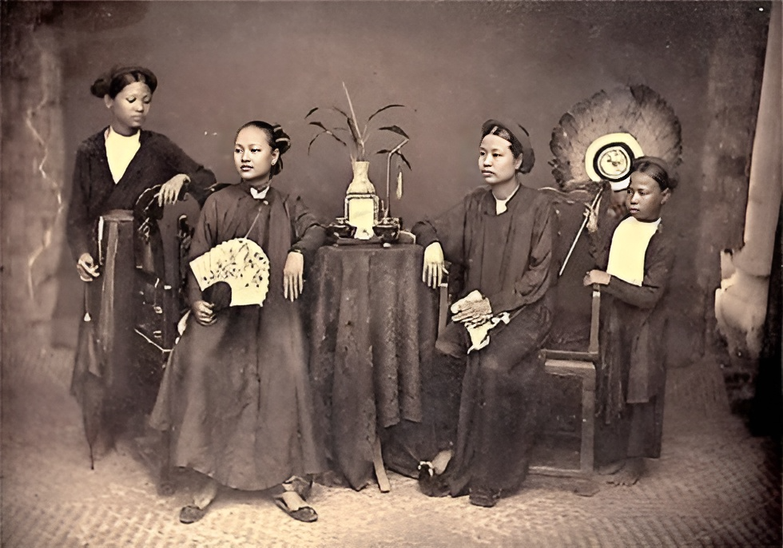
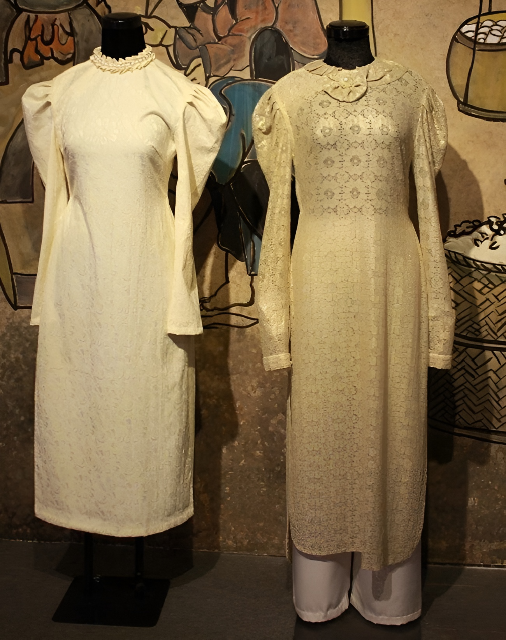
Kiểu áo này được cải biến từ áo ngũ thân do họa sĩ Cát Tường sáng tạo vào năm 1939.
Áo ngũ thân thời Vua Gia Long
Trên cơ sở áo tứ thân, đến thời vua Gia Long áo ngũ thân xuất hiện. Một tà nhỏ được may thêm để tượng trưng cho địa vị của người mặc trong xã hội.
Áo dài Lemur

Slide 13
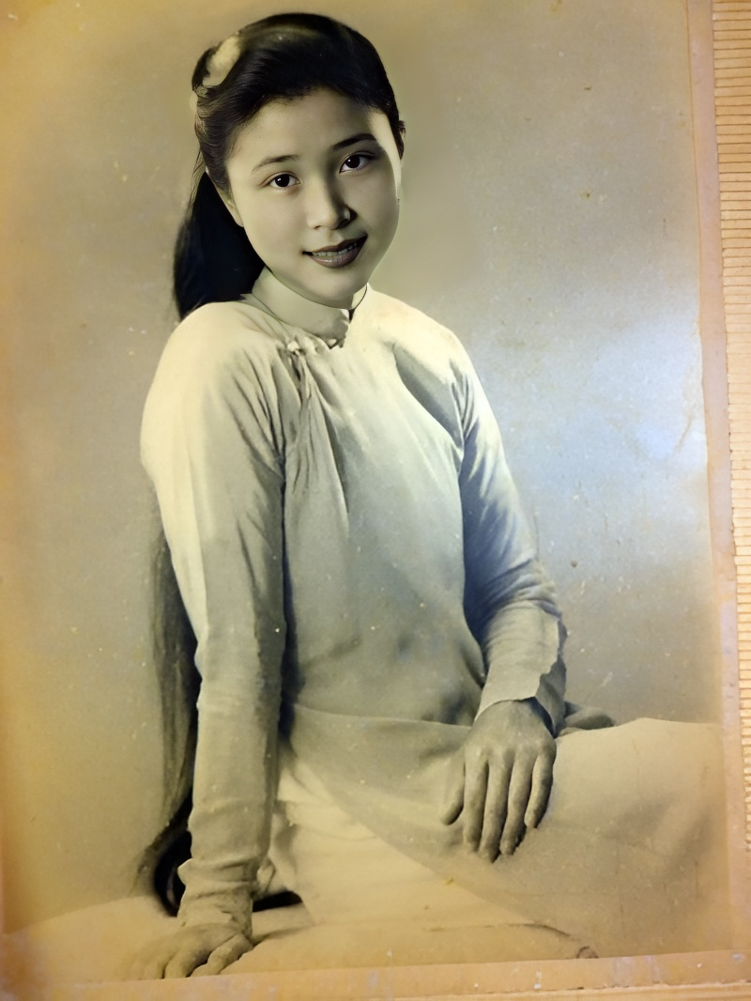
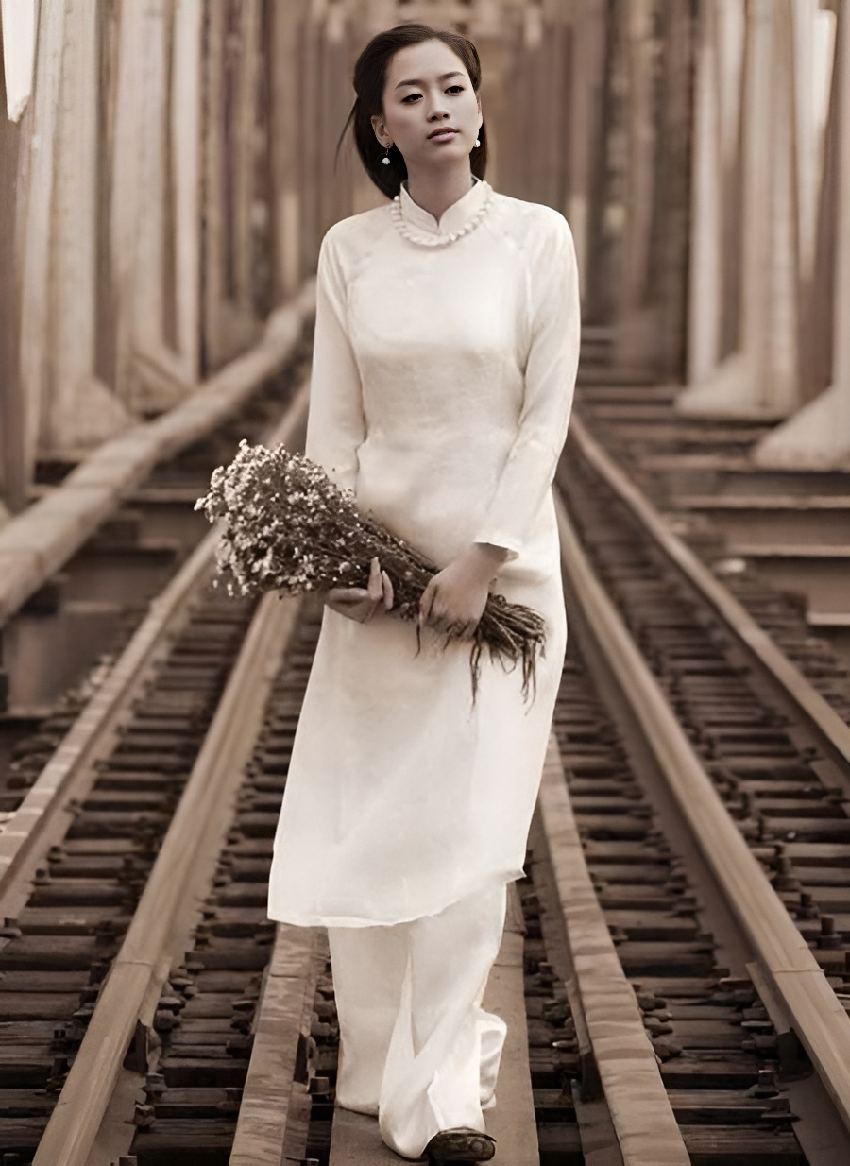
Áo dài Raglan còn gọi là áo dài giắc lăng, xuất hiện vào năm 1960 do nhà may Dung ở Đakao, Sài Gòn sáng tạo ra.
Áo dài Lê Phổ
Thu gọn kích thước áo dài để ôm khít thân hình người phụ nữ Việt Nam, đẩy cầu vai, kéo dài tà áo chạm đất và đem đến nhiều màu sắc mới mẻ.
Áo dài Raglan

Slide 14
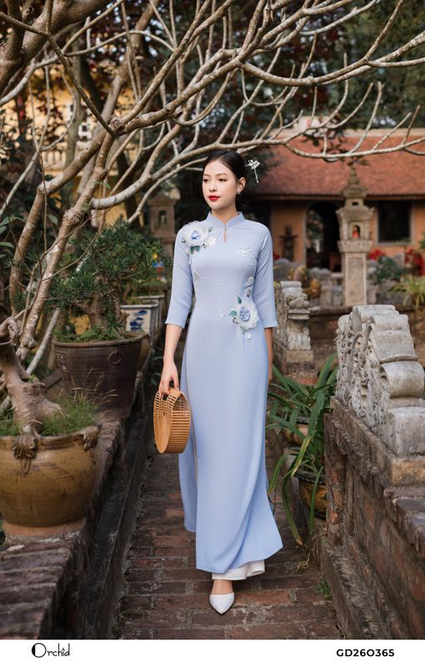
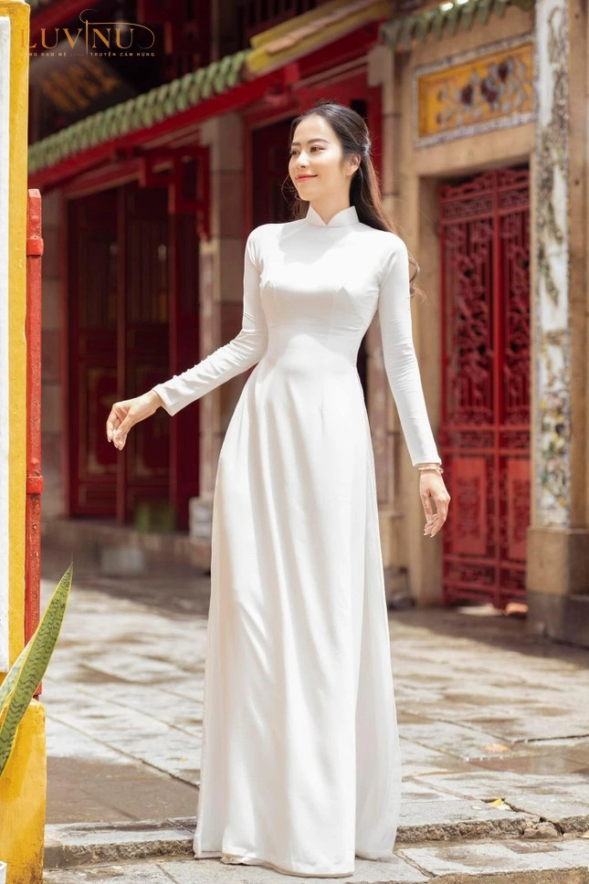
Áo dài Việt Nam qua các thời kỳ có sự biến đổi với nhiều kiểu dáng, chất liệu từ hiện đại đến phá cách.
Áo dài còn được biến chuyển thành áo cưới, áo cách tân…
➔ Vẫn giữ được nét uyển chuyển, gợi cảm, kín đáo mà không trang phục nào mang lại được.
Áo dài truyền thống hiện đại (1970 – nay)

Slide 15
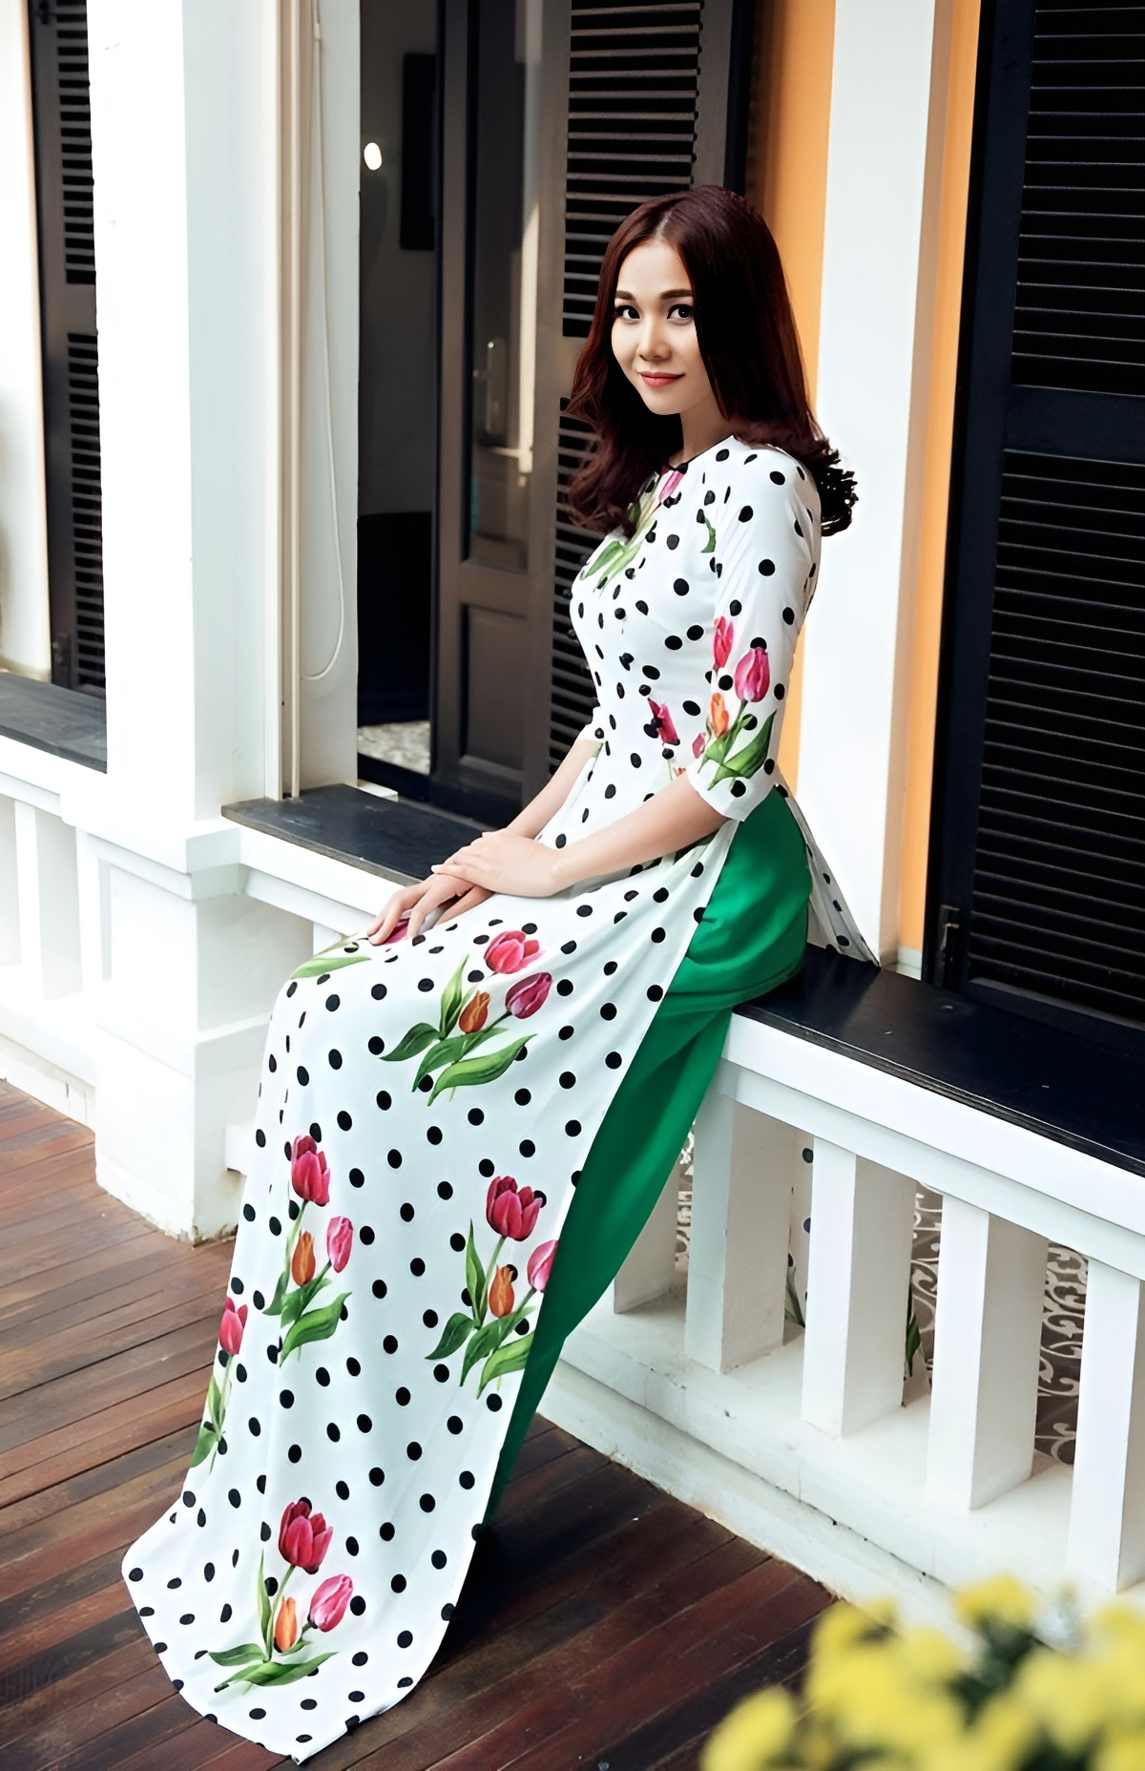
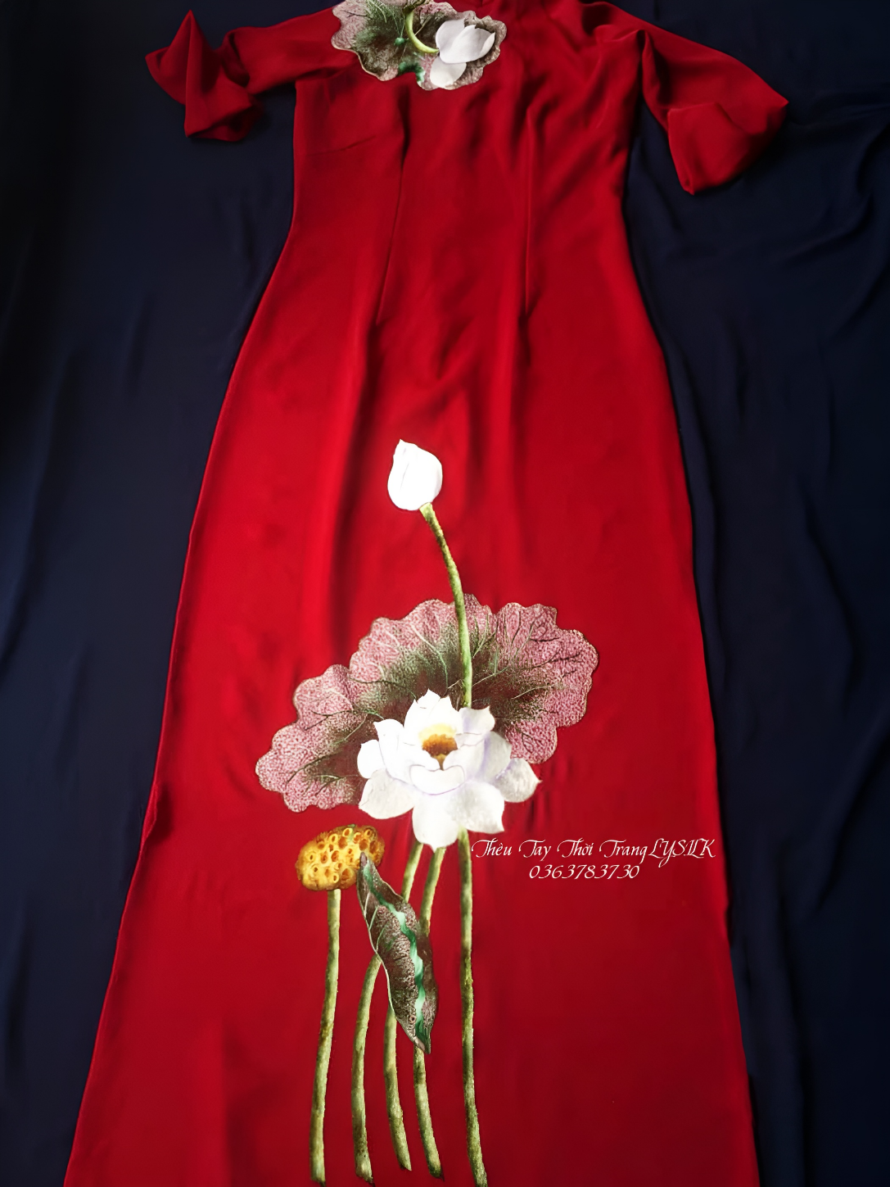
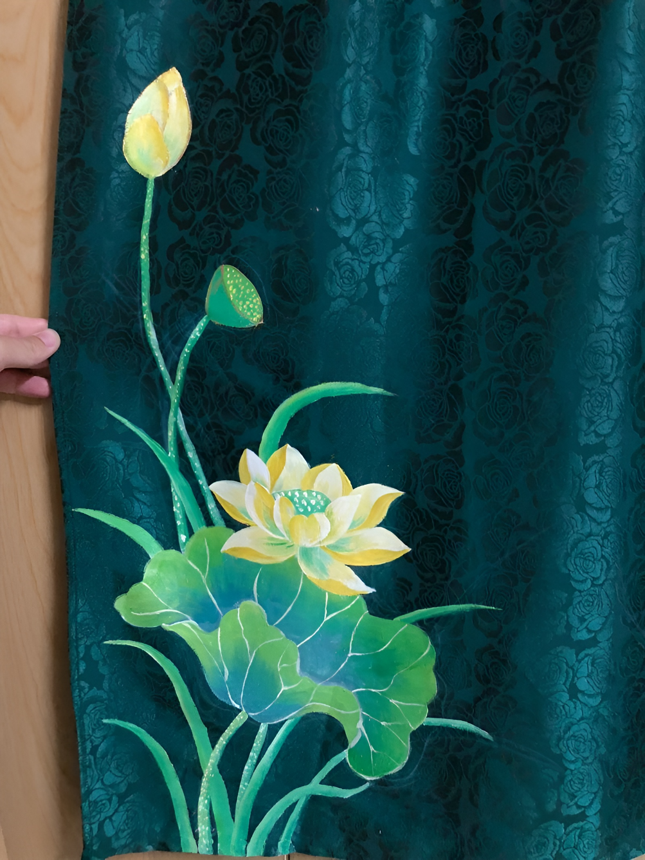
HỌA TIẾT TRÊN ÁO DÀI
Rất đa dạng.
Những hoa văn mang tính biểu tượng dân tộc.
hoa văn, hoạ tiết của đồng bào các dân tộc ít người,…

Slide 16


KẾT LUẬN
Áo dài là trang phục truyền thống của người Việt Nam và được thế giới biết đến. Áo dài được cách tân từ áo tứ thân, với tên gọi áo ngũ thân dành cho cả nam và nữ.
Ngày nay áo dài được thiết kế đa dạng với nhiều chất liệu, màu sắc, họa tiết hiện đại và sáng tạo.
Áo dài được sử dụng rộng rãi trong các dịp lễ, Tết, sự kiện,…
➔ Vì vậy để thiết kế được trang phục áo dài, cần chú ý đến đặc điểm vùng miền để chọn lựa chất liệu phù hợp, tùy theo từng lứa tuổi và giới tính sẽ có những kiểu dáng, màu sắc và cách trang trí khác nhau cho phù hợp.

Slide 17
2. SÁNG TẠO

Slide 18

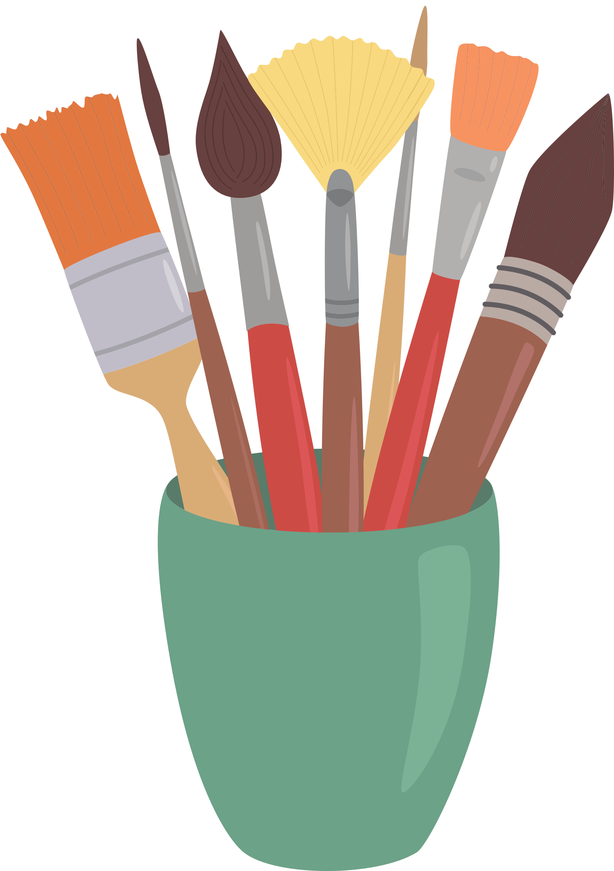

Quan sát các bước tìm ý tưởng cho sản phẩm mĩ thuật
Chọn hình tượng/ họa tiết trang trí chính/ trọng tâm
Xác định phương pháp thực hành
Xác định nội dung, chủ đề
3
1
2

Slide 19

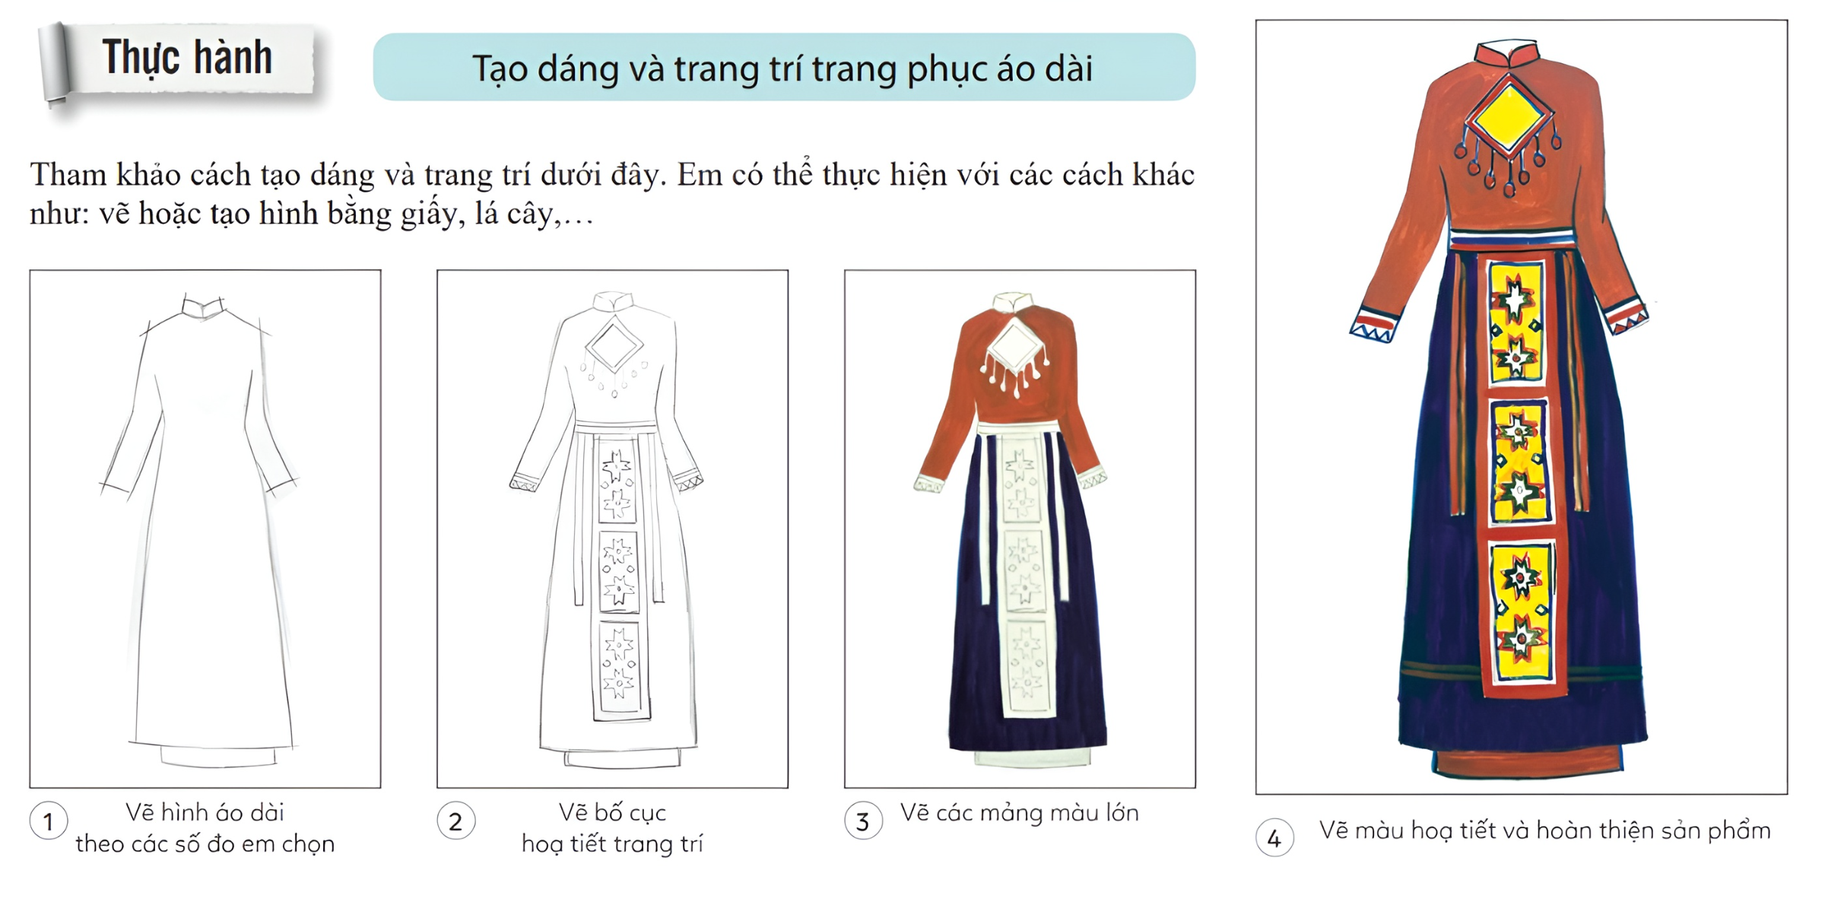
Quan sát hình ảnh và cho biết:
Trình bày cách thực hành tạo hình trang phục áo dài.

Slide 20
CÁC BƯỚC THỰC HIỆN
Bước 1: Vẽ hình áo dài theo các số đo đã chọn.
Bước 2: Vẽ bố cục họa tiết trang trí.
Bước 3: Vẽ các mảng màu lớn.
Bước 4: Vẽ màu họa tiết và hoàn thiện sản phẩm.

Slide 21
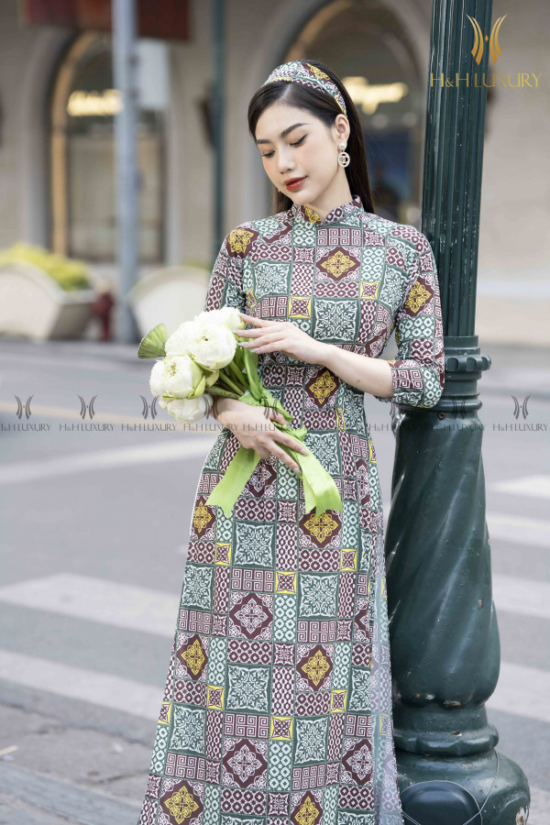
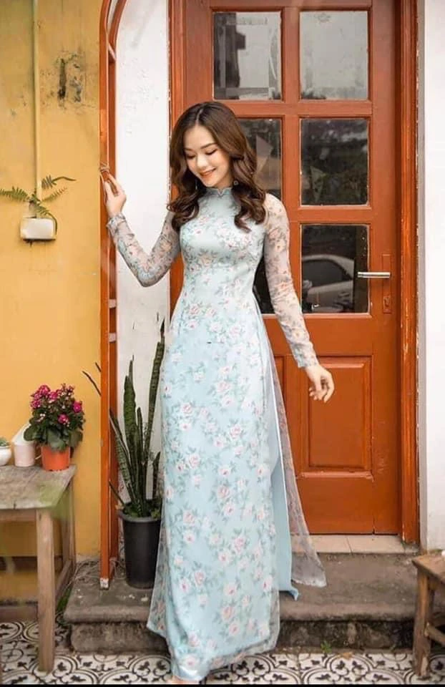
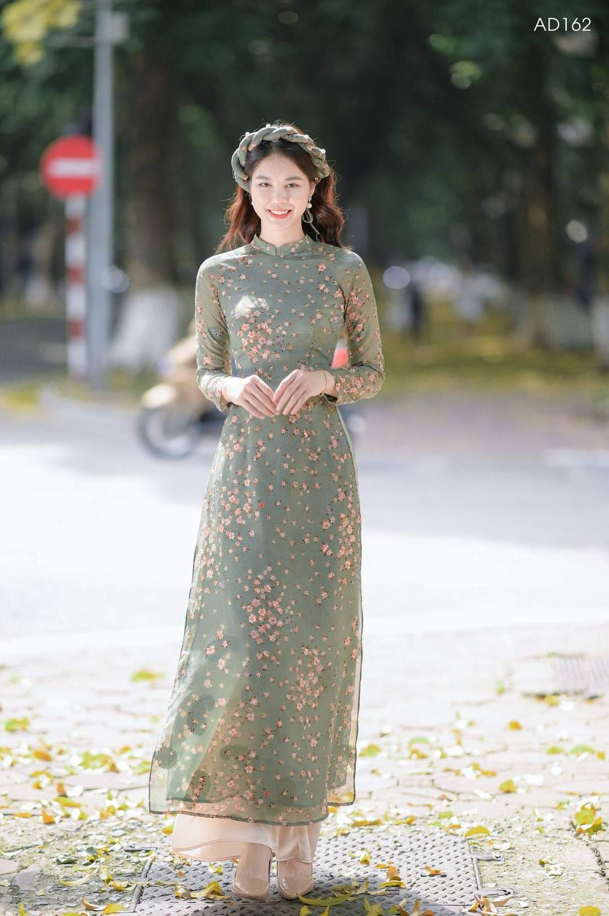
QUAN SÁT MỘT SỐ MẪU ÁO DÀI

Slide 22
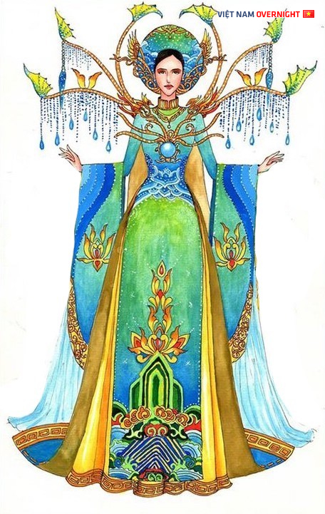
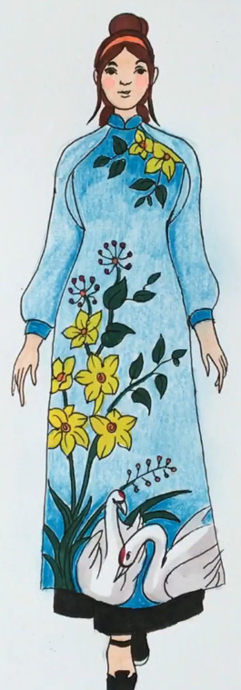
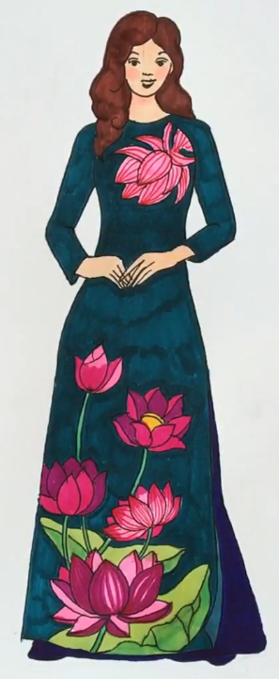

Slide 23
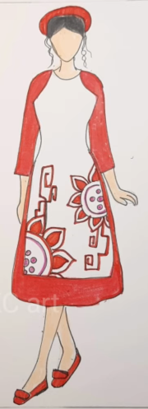
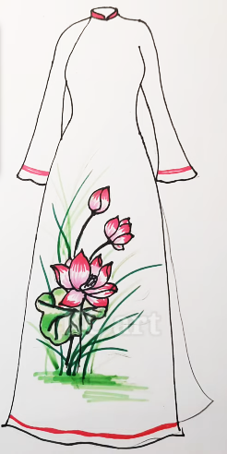
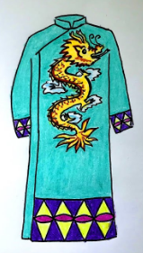
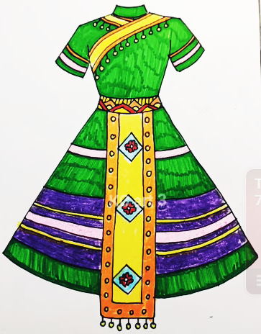

Slide 24
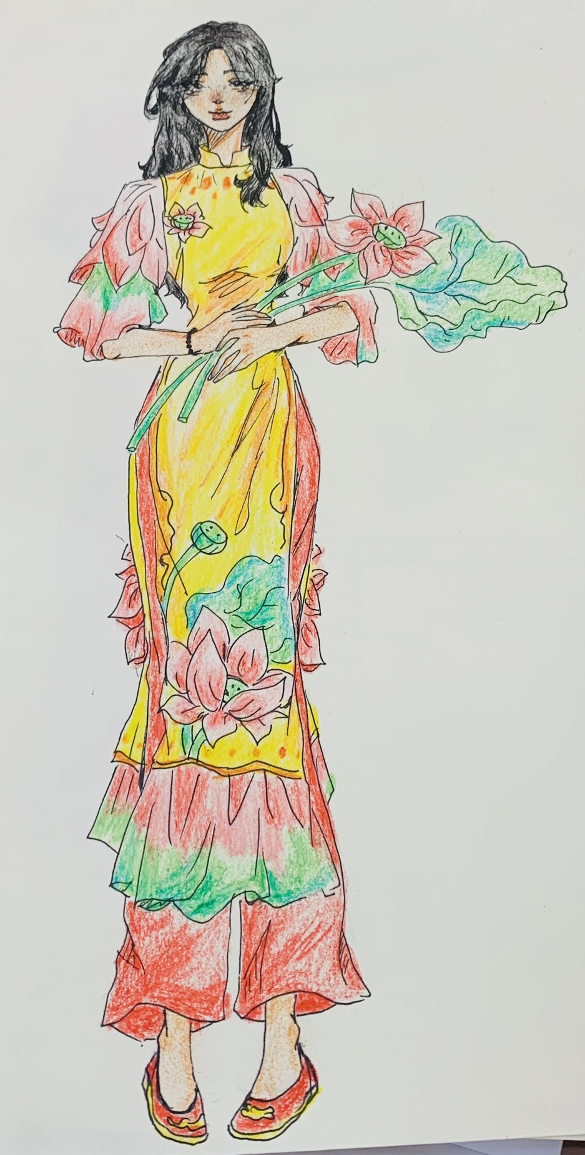
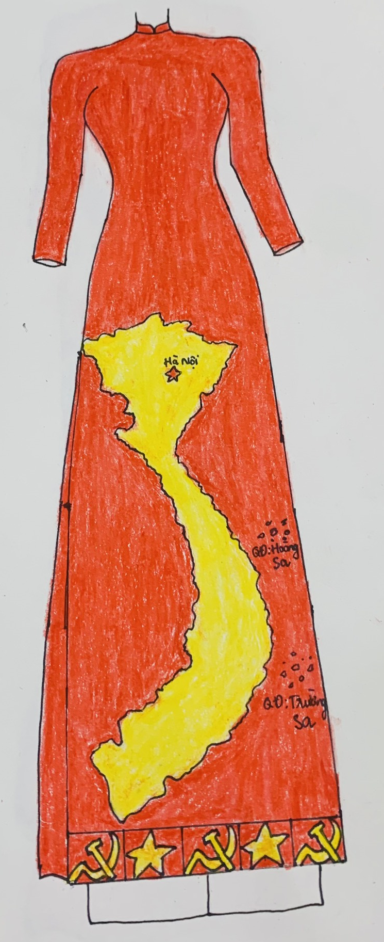
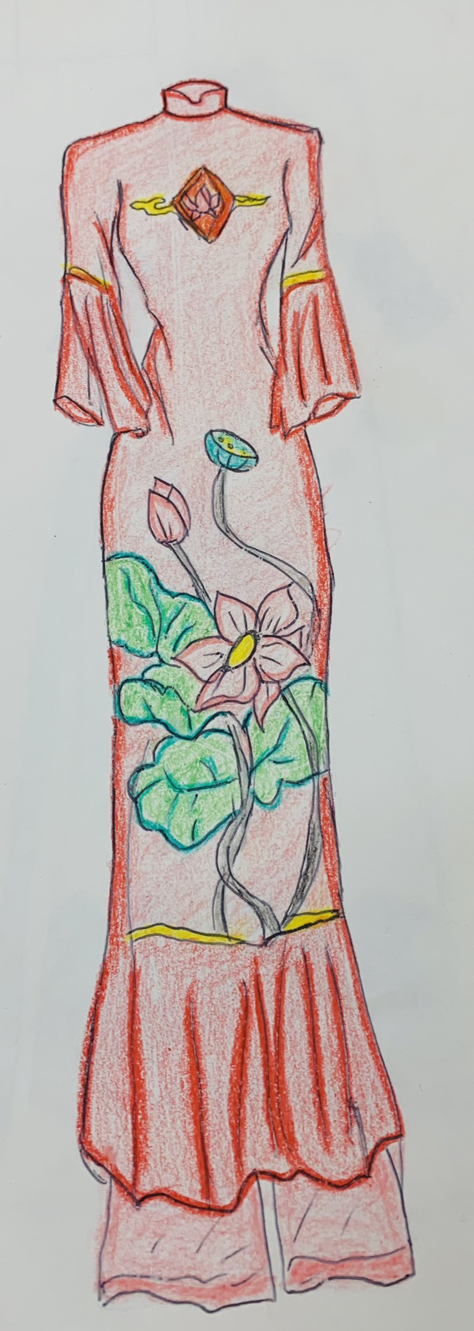
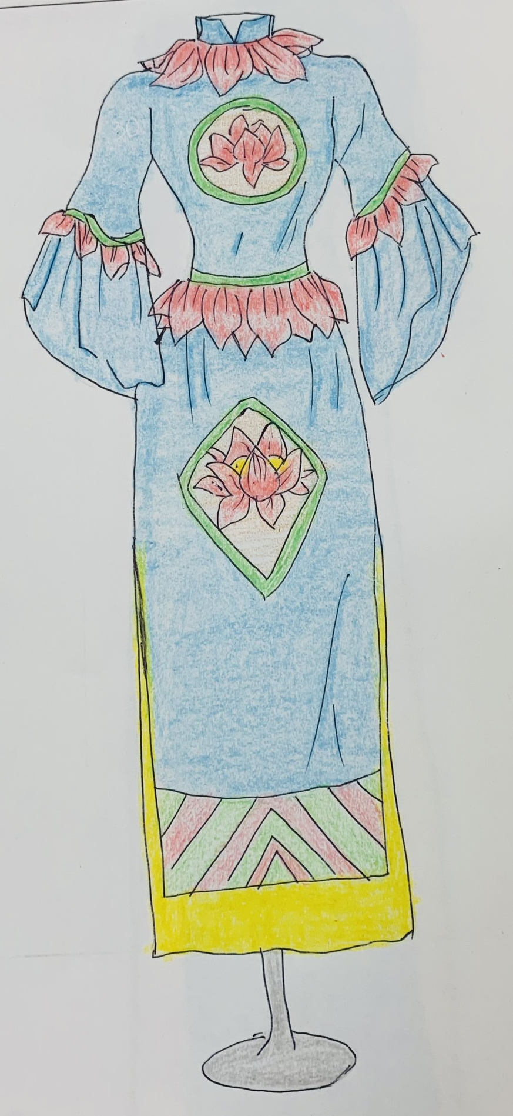

Slide 25
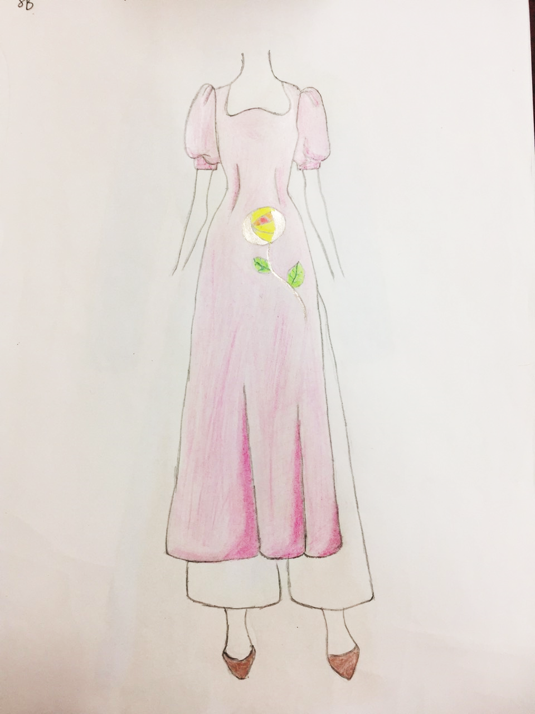
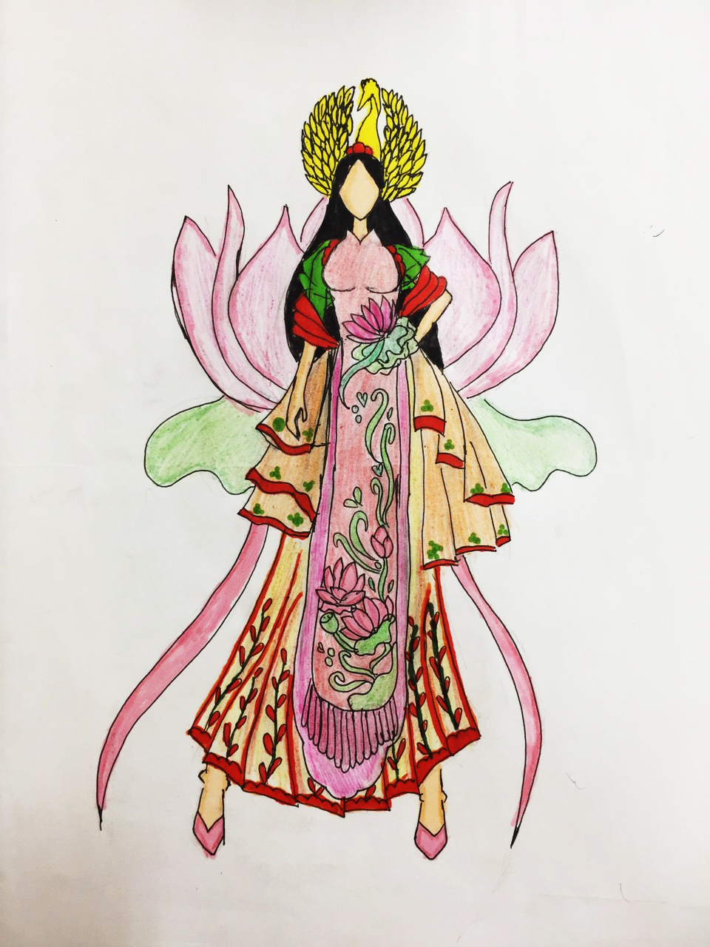

Slide 26
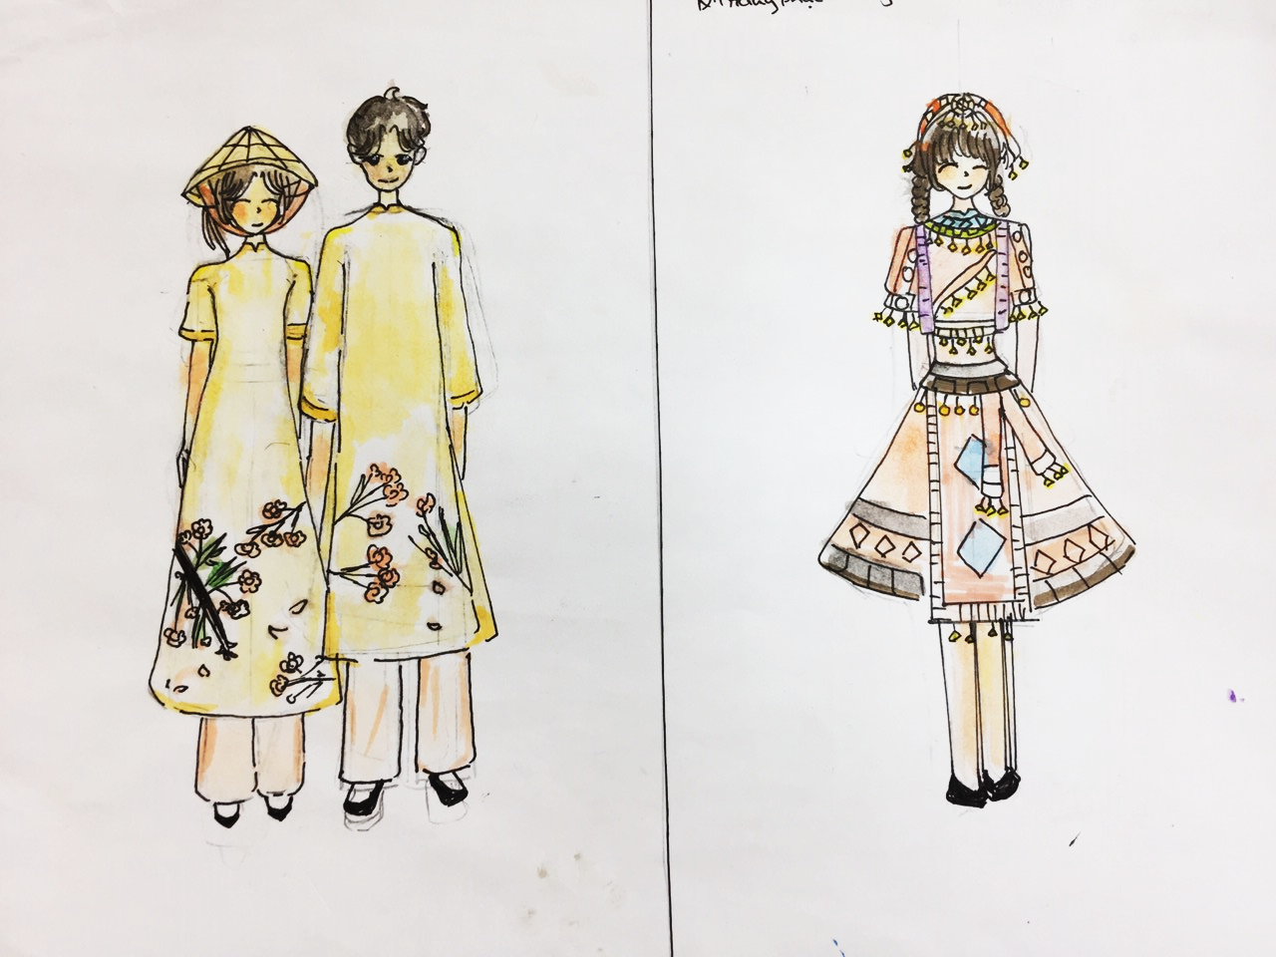
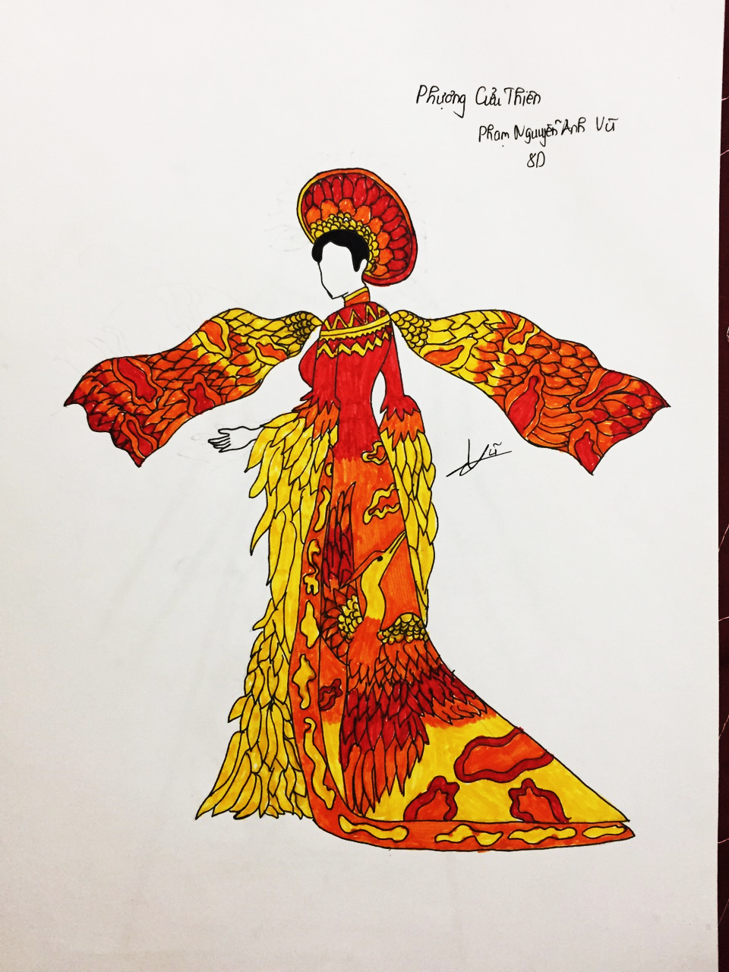

Slide 27
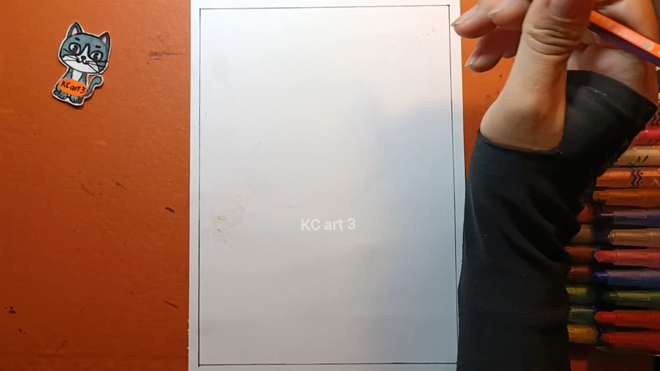
Video hướng dẫn:
Nguồn internet: https://www.youtube.com/watch?v=p6ylA1O15k8

Slide 28
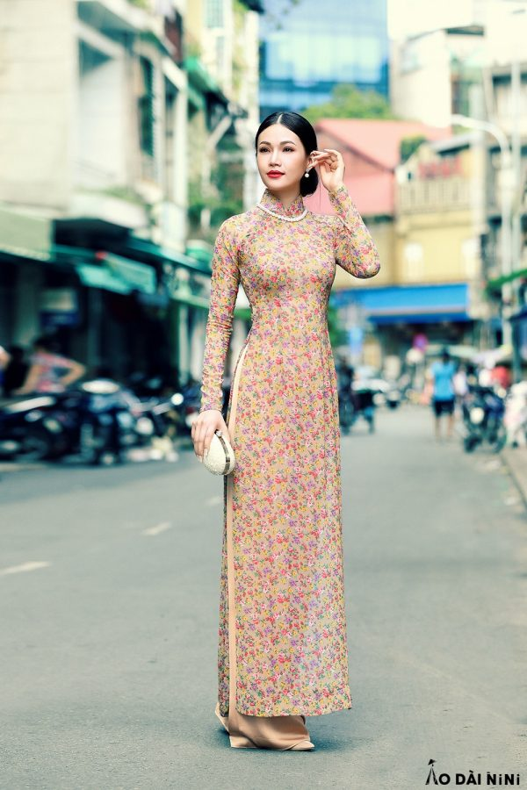
LƯU Ý
Để thiết kế và may đo một bộ áo dài, cần có các số đo như: rộng vai, vòng cổ, vòng ngực, độ dài tay áo,... để may áo, vòng bụng, vòng hông, đùi, độ dài của chân,... để may quần.
Tuỳ thuộc vào kiểu dáng và đối tượng người lớn hay trẻ em để sắp xếp và lựa chọn hoạ tiết, màu sắc trang phục áo dài cho phù hợp.

Slide 29

KẾT LUẬN
Có thể lựa chọn họa tiết trang trí của các trang phục dân tộc khác nhau để thực hành thiết kế và trang trí cho sản phẩm.
Trước khi thực hành cần xác định trang phục theo dân tộc mình yêu thích, sử dụng đa dạng các chất liệu để thiết kế và tạo hình cho phù hợp.
Xác định được phương pháp thực hành hợp lí, đem lại hiệu quả thẩm mĩ cao.

Slide 30
3. LUYỆN TẬP
Thiết kế, tạo hình và trang trí trang phục áo dài theo ý tưởng cá nhân hoặc nhóm đôi.

Slide 31

CHIA SẺ VỀ SẢN PHẨM
Ý tưởng về sản phẩm cá nhân hoặc nhóm đôi.
Sản phẩm được thực hiện bằng cách nào?
Em có góp ý gì cho sản phẩm của bạn?
Cảm nhận về sản phẩm mà em thích nhất.

Slide 32
4. ỨNG DỤNG
https://www.plickers.com/

Slide 33

THẢO LUẬN
Em có thể ứng dụng kiến thức để sáng tạo thêm những sản phẩm nào?
Sản phẩm mà em sáng tạo ra có tính ứng dụng gì cho cuộc sống?

Slide 34
KẾT LUẬN
Áo dài là nét văn hóa truyền thống của người Việt Nam. Mọi lứa tuổi, giới tính đều có thể sử dụng áo dài.
Áo dài thường là lựa chọn hàng đầu của người Việt Nam vào những dịp lễ, Tết,… Ngày nay áo dài còn được sử dụng làm đồng phục cho HS, GV,…

Slide 35
HƯỚNG DẪN VỀ NHÀ
Ôn tập lại nội dung chính của bàu học ngày hôm nay.
Hoàn thành sản phẩm mĩ thuật của bản thân
Chuẩn bị bài mới, Bài 3. Thực hành nghệ thuật phù điêu

Slide 36
CẢM ƠN CÁC EM ĐÃ CHÚ Ý LẮNG NGHE BÀI GIẢNG!

